Slide 1
Coğrafİ BİlGİ SİSTEMLERİ
Prof. Dr. Derya ÖZTÜRK
Samsun, 2024

Slide 2
Coğrafİ BİlGİ SİSTEMLERİ
DERS 1: CBS’nİn TanIMI, Bİleşenlerİ, SağladIğI Avantajlar ve Uygulama AlanlarI
Prof. Dr. Derya ÖZTÜRK
Samsun, 2024

Slide 3

Bilgi Sistemleri
Bilgi Sistemleri (BS), verilerin düzenlenmesi ve analiz edilmesine yardımcı olan bilgisayar tabanlı sistemlerdir.
Bilgi Sistemlerinde amaç, ham verileri karar vermede kullanılabilecek faydalı bilgilere dönüştürmektir.

Slide 4
Coğrafi Bilgi Sistemlerinin Tanımı
“Mekânsal veri” (konumsal veri, coğrafi veri), koordinatlarla tanımlanmış veridir.
“Coğrafi Bilgi Sistemleri (CBS) [Geographical Information Systems (GIS)]”; çeşitli amaçlar için mekânsal verilerin toplanması, depolanması, işlenmesi, yönetimi, sorgulanması, analizi, modellenmesi, paylaşımı, görselleştirilmesi ve sunumunu sağlayan bilgisayar tabanlı bir bilgi sistemi olarak tanımlanabilir.

Slide 5
Coğrafi Bilgi Sistemlerinin Tanımı
CBS, karmaşık planlama ve yönetim problemlerini çözmek için coğrafi referanslı verilerle ilgili işlemleri kapsar.
CBS, coğrafi veri üreten ve/veya kullanan kurum, kuruluş ve kişilerin çalışmalarını kolaylaştırır, karar verme ve problem çözümünde destek sağlar.
CBS konuma dayalı (mekânsal, konumsal, coğrafi) her türlü grafik ve tanımlayıcı veriyi (öznitelik) entegre ederek kullanıcıya sunan bir bilgi sistemidir.

Slide 6
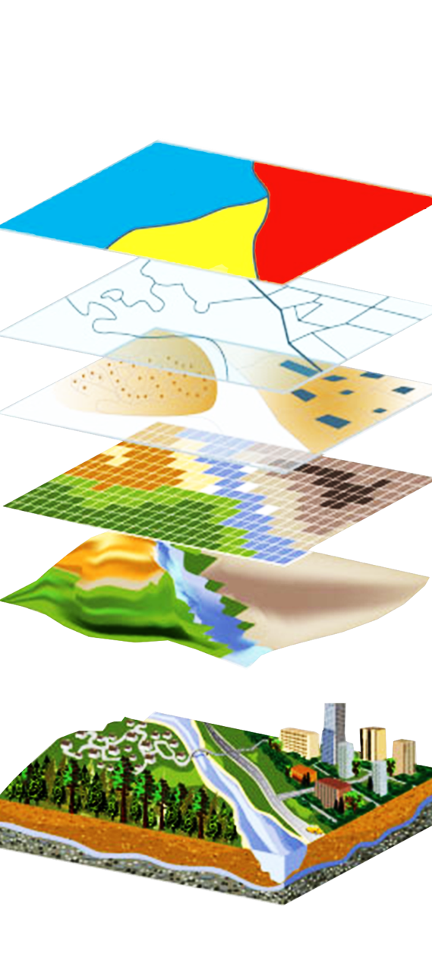
CBS’de Katman Yapısı
CBS’nin veri yönetimi ve işleyişindeki en önemli özelliklerinden biri CBS’nin katmanlı yapısıdır.
Bir CBS katmanındaki veriler, "vektör" veya "raster" şeklinde iki formdan birinde olabilir.
  Varlıklar vektör formunda "nokta ", "çizgi" veya "alan" ile temsil edilirler.

Slide 7
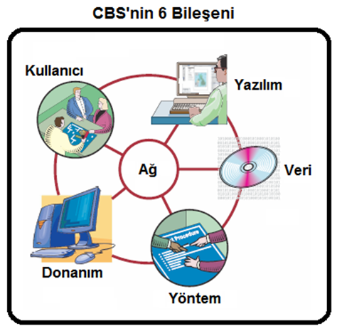
CBS’nin Temel Bileşenleri

Slide 8
CBS Yazılımı
Yazılım, bilgisayarda koşabilen programdır.
CBS yazılımı; coğrafi verilerin toplanması, yönetimi, analizi ve yorumlanması için kontrollü bir ortam sağlamak üzere güvenlik, dosya yönetimi, çevre birimi sürücüleri, yazdırma ve ekran yönetimi gibi temel bilgisayar işletim yetenekleri üzerine inşa edilmiştir.
Bir CBS projesinde kullanılan CBS yazılımı, gerçekleştirilebilecek çalışmaların türü ve elde edilebilecek sonuçlar üzerinde kontrol edici bir etkiye sahiptir.
Dünyada CBS pazarının büyük bir kısmını yazılım firmaları oluşturur.
Popüler CBS yazılımları: ArcInfo, MapInfo, Geomedia, Grass, QGIS…

Slide 9
CBS Yazılımı
CBS yazılım paketleri dört ana tipte sınıflandırılır:
  Masaüstü CBS
  Server (Sunucu) CBS
  CBS Geliştirici
  Mobil CBS

Slide 10
- Masaüstü CBS
Masaüstü CBS yazılım kategorisi, basit görüntüleyicilerden (Örneğin; ESRI ArcReader, Intergraph GeoMedia Viewer ve MapInfo ProViewer) temel masaüstü haritalama ve CBS yazılım sistemlerine (Örneğin; Autodesk Map 3D, ESRI ArcView, Intergraph GeoMedia ve MapInfo Professional) ve en üst düzeyde, tam özellikli profesyonel CBS işleme/analiz sistemlerine (Örneğin; ESRI ArcGIS ArcInfo, Intergraph GeoMedia Professional ve GE Smallworld GIS) varıncaya kadar çeşitli seçenekler içerir.

Slide 11
- Server (Sunucu) CBS
Sunucu CBS, bir dizi ağ bağlantılı istemcilerden gelen eşzamanlı işlem isteklerini işleyebilen bir bilgisayar sunucusunda çalışır. Sunucu CBS’de başlangıçta, görüntüleme ve sorgulama uygulamalarına odaklanılmıştır, ancak şimdi haritalama, rotalama, veri yayınlama vb. fonksiyonlar sunulmaktadır. Günümüzde sunucu CBS, çok kullanıcılı bir sunucu ortamında tam CBS işlevselliği sunar. Sunucu CBS örnekleri arasında AutoDesk MapGuide, ESRI ArcGIS Server, GE Spatial Application Server, Intergraph GeoMedia Webmap ve MapInfo MapXtreme bulunur.

Slide 12
- CBS Geliştirici
CBS Geliştirici, yeterli derecede bilgili bir yazılımcının belirli bir CBS uygulaması oluşturmak için kullanabileceği CBS fonksiyon araçlarıdır. Bu fonksiyonlar ile, ilgili yazılım içinde kullanılabilen veya diğer yazılım sistemlerine gömülebilen yüksek düzeyde özelleştirilmiş ve optimize edilmiş uygulamalar oluşturulabilir.

Slide 13
- Mobil CBS
Mobil CBS, ofis dışında arazide CBS uygulamalarının gerçekleştirilmesini sağlar. El bilgisayarı, akıllı telefon vb. mobil cihazlar üzerinde çalışır. Mobil CBS örnekleri arasında Autodesk OmSite, ESRI ArcPad ve Intergraph IntelliWhere bulunmaktadır.

Slide 14
Bir CBS yazılımında bulunması gereken temel unsurlar nelerdir?
Mekânsal veri girişi için gerekli araçları bulundurması
Bir veritabanı yönetim sistemine sahip olması
Mekânsal sorgulama, analiz ve görüntülemeyi desteklemesi
Ek donanımlar ile bağlantılar için arayüz desteğinin olması

Slide 15
Donanım
Bilgisayar ve buna bağlı yan ürünler (yazıcı, çizici, tarayıcı, sayısallaştırıcı, kayıt üniteleri, güç kaynağı vb.) donanım olarak adlandırılır. Ayrıca veri toplamak amacıyla kullanılan ölçüm aletleri de CBS’nin donanım elemanları arasında kabul edilebilir.

Slide 16
Ağ
Ağ, hızlı iletişim ve dijital bilgilerin paylaşılmasını sağlar. Günümüzde internet, CBS uygulamalarının sunum ve paylaşımı için en popüler araçtır.

Slide 17
Veri
Veri CBS için temel ögedir ve elde edilmesi en zor olan bileşendir.
Veri kaynaklarının dağınık, çok sayıda ve farklı yapılarda olması nedeniyle verilerin toplanması çok fazla zaman ve maliyet gerektirir.
Bir CBS’nin kurulması için harcanacak zaman ve maliyetin %50’den fazlası veri toplamak içindir.

Slide 18
Kullanıcı
CBS kullanıcıları, sistemleri tasarlayan ve koruyan uzmanlardan ve çalışmalarındaki performanslarını arttırmak için bu sistemleri kullanan kişilerden oluşan geniş bir kitledir.

Slide 19
Yöntem
Yöntem; veri üretimi, veri erişimi, sisteme aktarım, veritabanı yönetimi, veri dönüşümü, analiz yöntemleri, harita çıktıları ve sunumlar vb. konularda görev yapan personele yetki görev dağılımına göre verilen ve sorun çözümlerinde kullanılacak işlem adımlarını ve prosedürlerini kapsamaktadır.
Başarılı bir CBS, çok iyi tasarlanmış plan ve iş kurallarına göre işler.
Her kuruma özgü model ve uygulamalara ihtiyaç duyulur.
Kurum içi ve kurumlar arası veri ve bilgi akışının verimli bir şekilde sağlanabilmesi için gerekli yöntemlerin tanımlanması gerekir.
Mekânsal verilerin üretilmesi, sunulması ve paylaşımı mutlaka belirli standartlar çerçevesinde gerçekleştirilmelidir.

Slide 20
CBS’nin Kapsamı
Bir CBS temel olarak,
  Verileri toplayabilmeli
  Depolayabilmeli
  İşleyebilmeli
  Yönetebilmeli
  Sorgulayabilmeli
  Analiz edebilmeli
  Görüntüleyebilmeli
  Çıktılar üretebilmeli

Slide 21
Verilerin Toplanması
Coğrafi varlıkları tanımlayan veriler bir coğrafi veritabanında bulunur.
Veri toplama, en fazla zaman alan ve harcama gerektiren CBS faaliyetlerinden biridir.
Bir CBS, coğrafi verilerin hem geometrik özelliklerinin hem de öznitelik verilerinin girişi için yöntemler sağlamalıdır.

Slide 22
CBS’de Veri Kaynakları
Klavye girişi
Koordinat geometrisi
Otomatik koordinat aktarımı
Sayısallaştırma
Tarama
Mevcut dijital dosyaların girilmesi
Dijital verilerin hazırlanması

Slide 23

Klavye girişi: Bu yöntemle veri bilgisayara manuel olarak girilir. Çoğu öznitelik verisi bu şekilde girilir.
Koordinat geometrisi: Koordinat geometrisi ile arazi ölçümleri klavyeyle manuel olarak girilebilir. Bu durumda bu verilerden ilgili mekânsal varlıkların koordinatları bilgisayarda yazılımlar kullanılarak belirlenir.

Slide 24
Otomatik koordinat aktarımı: Bugün birçok jeodezik ölçme aletinde ölçümlerden koordinatları doğrudan elde etmek mümkün olup, bu koordinat değerleri bilgisayarlara doğrudan aktarılabilirler .

Slide 25
Sayısallaştırma: Sayısallaştırma, var olan bir harita veya diğer coğrafi ürünlerdeki verileri bilgisayara aktarmak için kullanılır. Verilerin karakteristik noktalarının konumları doğru bir şekilde ölçülür ve veriler bilgisayara dijital olarak aktarılır.
Sayısallaştırmanın üç ana yöntemi vardır:
  Manuel yöntemler
    (1) Sayısallaştırma masası kullanarak sayısallaştırma
    (2) Ekrandan sayısallaştırma
  Otomatik/Yarı otomatik yöntemler
    (3) Vektörizasyon

Slide 26
Sayısallaştırma masası kullanarak sayısallaştırma

Slide 27
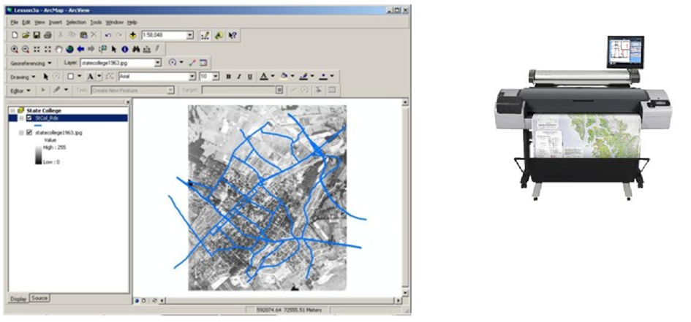
Ekrandan manuel olarak elle sayısallaştırma

Slide 28
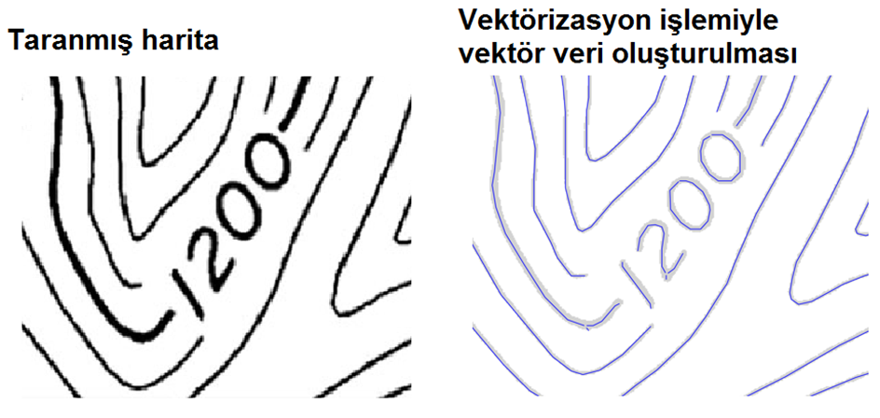
Vektörizasyon

Slide 29
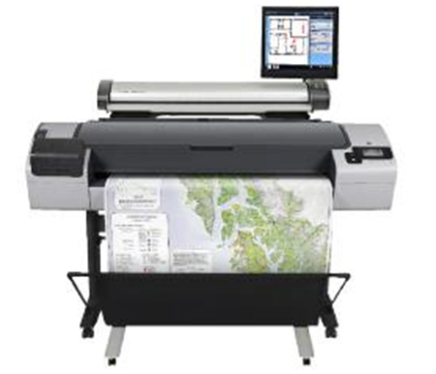
Tarama: Tarayıcılar, haritaları (veya diğer basılı coğrafi ürünleri) taramak ve görüntülerini raster biçimine dönüştürmek amacıyla kullanılır.

Slide 30
Dijital verilerin hazırlanması: Dijital verilerin hazırlanması, mevcut olmayan verilerin hazırlanmasını kapsar. Burada, veriler doğrudan bilgisayara girilmek üzere dijital olarak hazırlanır.
Mevcut dijital verilerin girilmesi: Mevcut verilerin transferini kapsar. Bu aşamada verilerde bazı düzenlemeler ve format dönüşümleri gerçekleştirilebilir.
Verilerin hazırlanmasında kullanılabilecek yöntemler:
  Klasik jeodezik ölçmeler
  GNSS ölçmeleri
  Fotogrametri
  Uzaktan algılama
Toplanan veriler işlenerek CBS’ye uyumlu harita katmanları haline dönüştürülür.

Slide 31
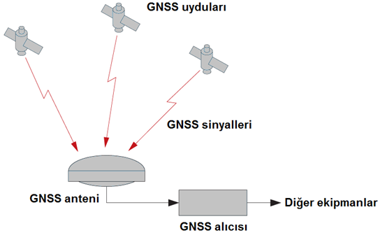
  Klasik jeodezik ölçmeler
  GNSS (Global Navigation Satellite Systems: Küresel Navigasyon Uydu Sistemleri)

Slide 32
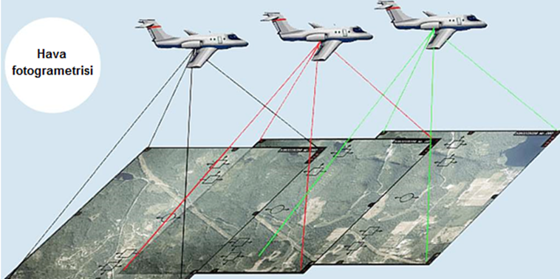
  Fotogrametri

Slide 33
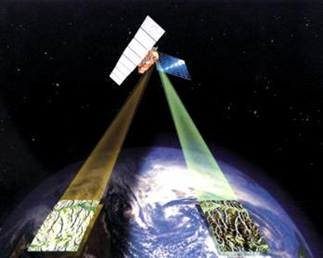
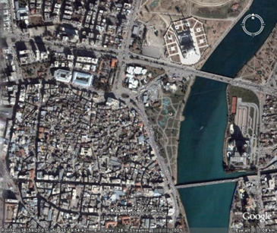
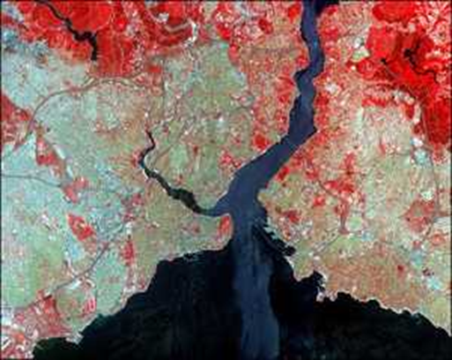
  Uzaktan algılama

Slide 34
Verilerin Depolanması
Coğrafi verilerin depolanması için kullanılan iki temel model vardır:
  Vektör
  Raster

Slide 35
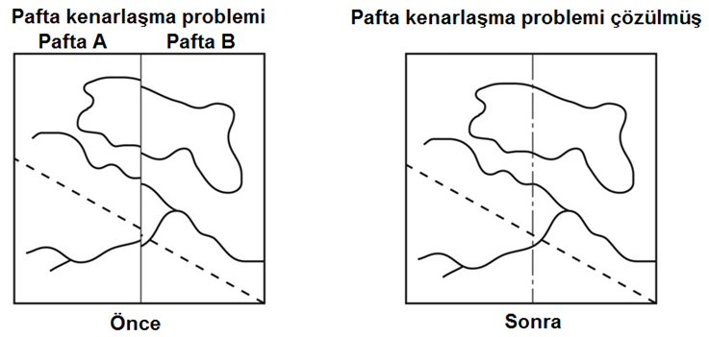
Verilerin İşlenmesi
Veri işleme, verilerin çeşitli şekillerde değiştirilmesini içerir.
Veriler bir CBS tarafından kullanılabilecek bir formata/biçime dönüştürülür.
  Veri formatı dönüşümü
  Çizilen detayların düzenlenmesi

Slide 36
Veri Yönetimi
Veri yönetimi fonksiyonları, veri tabanının oluşturulmasını ve bunlara erişimi yönetir. Bu işlevler tutarlı veri girişi, güncelleme, silme ve erişim yöntemleri sunar.

Slide 37
Verilerin Sorgulanması
Bir CBS, varlıkların konumlarına veya özniteliklerine göre aratılıp bulunması için gerekli araçlar sağlamalıdır. Genellikle mantıksal ifadeler olarak oluşturulan sorgular, haritadaki detayları ve bu detayların veritabanındaki kayıtlarını seçmek için kullanılır.

Slide 38
Verilerin Analizi
Coğrafi analiz, genellikle birden fazla coğrafi veri kümesini içerir ve nihai bir sonuca ulaşmak için bir dizi adımla çalışmayı gerektirir. CBS, soruları cevaplamak ve problemleri çözmek için çoklu veri setleri arasındaki mekânsal ilişkileri analiz edebilmelidir.

Slide 39
Verilerin, Sorgu ve Analiz Sonuçlarının Görüntülenmesi
Bir CBS, çeşitli sembolojileri kullanarak coğrafi detayları görüntülemek yani görselleştirmek için çeşitli araçlara ihtiyaç duyar. Coğrafi sorgu ve analiz işlemleriyle elde edilen sonuçlar; harita, grafik veya rapor olarak görselleştirilir.

Slide 40
Verilerin, Sorgu ve Analiz Sonuçlarının Çıktılarının Oluşturulması
Bir CBS aracılığıyla oluşturulan haritalar, grafikler ve raporların görüntülerini oluşturmak ve bunları dağıtılabilir bir formatta çıkarmak gereklidir.
Bir CBS ne kadar fazla çıktı seçeneği sunarsa, doğru hedef kitleye doğru bilgiyle ulaşma potansiyeli o kadar artar.
  Haritalar
  Grafikler
  İstatistiksel raporlar

Slide 41
CBS’nin Sağladığı Avantajlar
Verilerin hızlı güncellenmesi
Detayların geometrisi ile öznitelik verilerinin bağlanarak bilgilerin entegrasyonu
Coğrafi bilgilerin kâğıt yerine dijital formatta hazırlanabilmesi
Mekânsal analizlerle, ham verilerin çeşitli analitik hesaplamalar yapılarak analistin karar vermesine yardımcı olabilecek yeni bilgilere dönüştürülebilmesi
Coğrafi bilgilerin tek bir tutarlı sistem çerçevesinde görüntülenme ve analizi için entegre edilmesi

Slide 42
CBS’nin Sağladığı Avantajlar
Dijital harita üretimi; harita yapım, üretim ve güncelleme otomasyonu
Farklı ölçeklerde harita üretimi
Görselleştirme
Verilerin kullanımı, işlenmesi ve analizi için zaman ve para harcanan faaliyetlerin azaltılması
Birden fazla kurum, kuruluş veya departman tarafından erişilebilen birleşik bir veritabanı sağlaması

Slide 43
CBS’nin Uygulama Alanları
Haritacılık
Kentsel alanların yönetimi
Kırsal alanların yönetimi
Altyapı yönetimi
Afet yönetimi
Trafik yönetimi
Doğal kaynakların yönetimi
Çevre
Sağlık
Politika
Ticaret
Kargo sektörü
…

Slide 44
Kaynaklar
Eldrandaly, K. 2007. Expert Systems, GIS, and Spatial Decision Making: Current Practices and New Trends. In: Expert Systems Research Trends, Editor: A.R. Tyler, Chapter 8.
Forster, M. 2000. Review of the use of Geographical Information Systems in the Marketing and Planning of Logistics Services. Christian Salvesen Logistics Research Paper no.3.
Kapluhan, E. 2014. Coğrafi Bilgi Sistemleri’nin (CBS) Coğrafya Öğretiminde Kullanımının Önemi ve Gerekliliği. Marmara Coğrafya Dergisi, 29, 34-59.
Karabörk H, Gündüz M., Bildirici İ.Ö., Yıldız F.. 2005. Raster Görüntülerin Vektörizasyonu ve Jeodezi-Fotogrametri Mühendisliğindeki Önemi. TMMOB Harita ve Kadastro Mühendisleri Odası 10. Türkiye Harita Bilimsel ve Teknik Kurultayı, 28 Mart - 1 Nisan 2005, Ankara.
Lambrou, E. (2013). Remote Survey: Alternative Method for Capturing Data. Journal of Surveying Engineering, 140(1), 60-64.
Yomralıoğlu, T. 2000. Coğrafi Bilgi Sistemleri: Temel Kavramlar ve Uygulamalar.

Slide 45
Coğrafİ BİlGİ SİSTEMLERİ
DERS 2: CBS VE CAD YAZILIMLARI ARASINDAKİ FARKLAR, CBS’NİN ADIMLARI
Prof. Dr. Derya ÖZTÜRK
Samsun, 2024

Slide 46
CAD
CAD İngilizce Computer Aided Design kelimelerinin baş harflerinden oluşan ve Türkçe anlamı Bilgisayar Destekli Tasarım olan kısaltılmış bir terimdir. CAD yazılımları, hassas ve teknik çizimler oluşturmak ve ayrıca 3 boyutlu (3-B) modeller oluşturmak için kullanılabilmektedir.

Slide 47
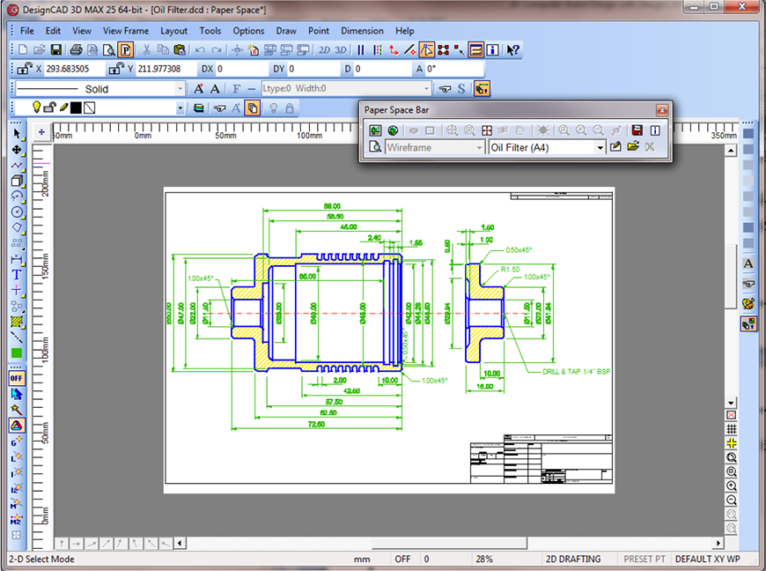
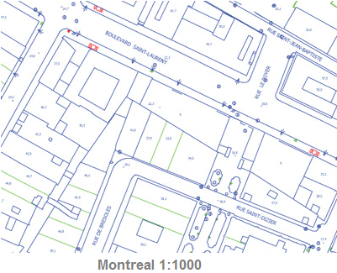

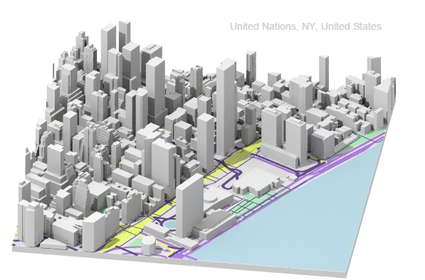

Slide 48
CBS Yazılımı
CBS yazılımları, coğrafi verileri depolamak, işlemek, sorgulamak, analiz etmek, görüntülemek vb. işlem ve fonksiyonları kullanıcıya sağlamak üzere geliştirilmiştir.

Slide 49
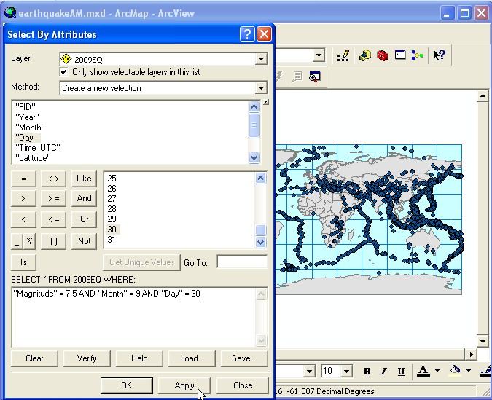
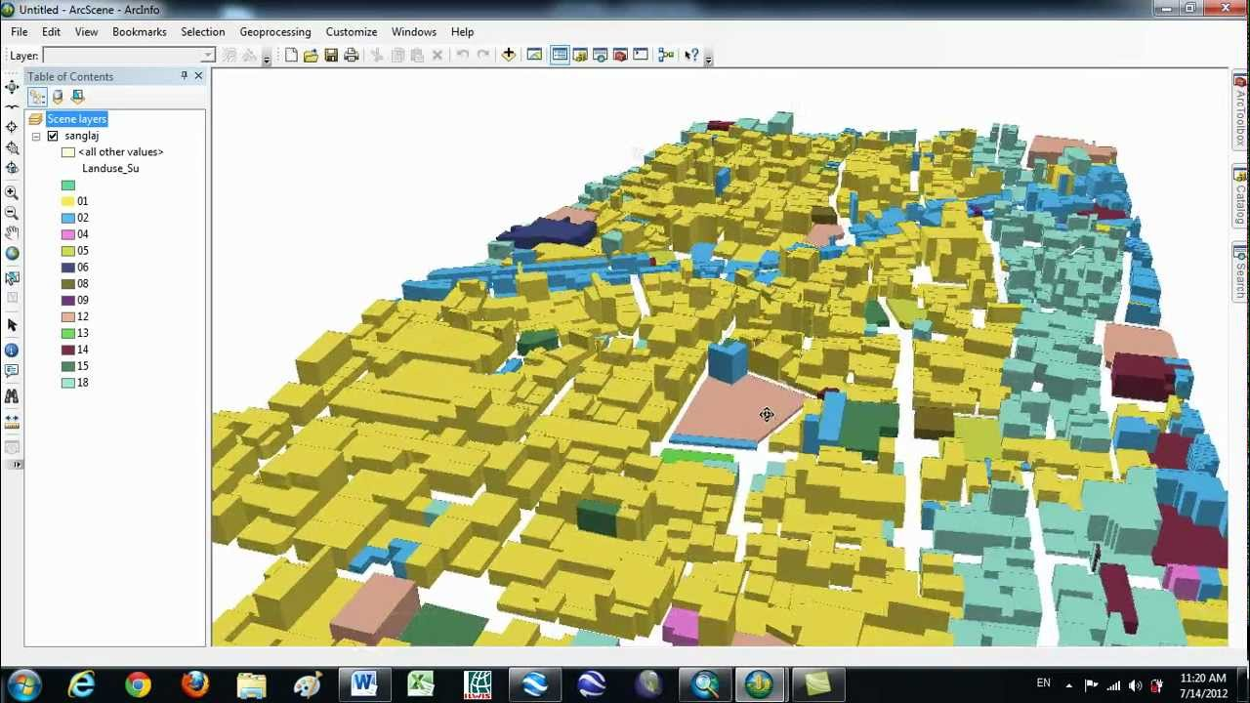
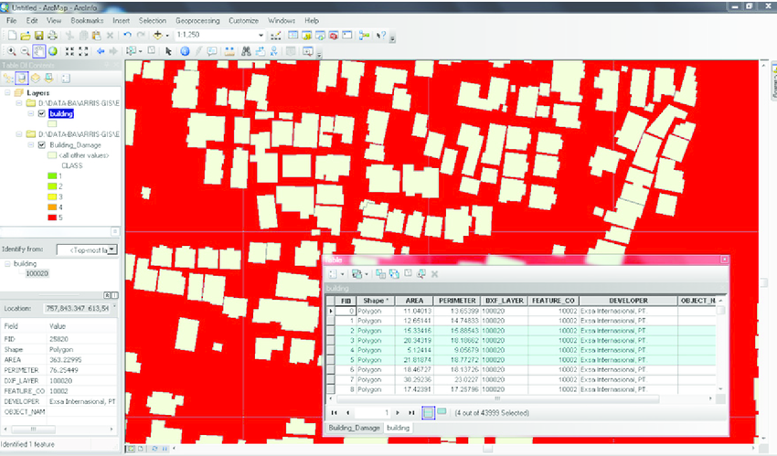
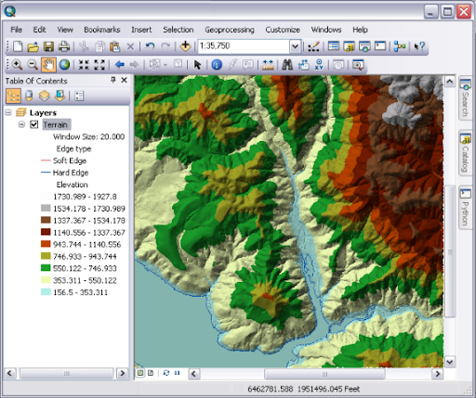

Slide 50
CAD ve CBS Yazılımlarının Karşılaştırılması
CAD, gerçek dünyadaki nesneleri modeller. CBS ise, dünyanın kendisini modeller.
CAD ve CBS yazılımları arasındaki farklar temel olarak buna dayanmaktadır.

Slide 51
CAD
CBS
CAD yazılımları, nesnelerin modellerinin çizilmesiyle ilgilidir. CAD yazılımları ile mevcut nesnelerin yanı sıra var olmayan nesneler de modellenip projelendirilebilir. CAD yazılımları genellikle 2-B ve 3-B modelleme ve projelendirme ve ayrıca harita çizimlerinde kullanılır.
CBS yazılımları, temel olarak coğrafi nesneler arasında ilişki kurmak için kullanılır. Coğrafi verileri, insanların kolayca yorumlayabileceği şekilde 2-B ve 3-B saklar ve sorgu, analiz ve sunumuna olanak tanır.

Slide 52
CAD
CBS
CAD yazılımlarında katman bazında projeksiyon ve koordinat sistemi tanımlanamaz.
CBS yazılımlarında katman bazında projeksiyon ve koordinat sistemi tanımlanabilir.
On-the-fly projection
On-the-fly projection bir projeksiyonda saklanan verilerin başka bir projeksiyondaymış gibi görüntülenebileceği anlamına gelir. Yeni projeksiyon, sadece görüntüleme ve sorgulama amacıyla kullanılır; gerçek veriler değiştirilmez.

Slide 53
CAD
CBS
CAD yazılımlarının vektörel yapıları basittir. Nesne üzerinde öznitelik verilerini saklamazlar. Öznitelikler Excel vb. harici dosyalarda tutulur.
CBS yazılımlarının vektörel yapıları komplekstir. CBS yazılımlarında mekânsal veriler ve öznitelik verileri CBS veritabanlarında birlikte saklanır.

Slide 54
CAD
CBS
CAD yazılımlarında Spagetti veri yapısı kullanılır.
CBS yazılımlarında Topolojik veri yapısı kullanılır.

Slide 55
CAD
CBS
CAD yazılımları; kullanıcılara basit ve kolay üretim araçları sunar ancak analiz ve sorgulama açısından yetenekleri son derece sınırlıdır.
CBS yazılımları, veri sorgulama, analiz, raporlama ve karar destek süreçlerine katkı sağlama amaçlı üretilmiş yazılımlardır.

Slide 56
CAD
CBS
CAD yazılımlarında veritabanı kullanılmaz; veri yönetimi ve paylaşımı dosya bazlı yapılır. Bu nedenle verileri veritabanında saklayarak, kullanıcı yetkileri bazında güncelleme ve bir merkezden paylaşma olanağı yoktur.
CBS yazılımlarında veriler veritabanında depolanırlar. Veriler bir merkezden paylaşılabilir.

Slide 57
CAD
CBS
CAD yazılımları dosya bazlı çalıştıkları için çoklu kullanıcı desteği yoktur. Her kullanıcı kendi versiyonunu kendisi oluşturur. Bir kullanıcıdaki verilerin diğer kullanıcıdaki verilerle birleştirilmesi zordur ve uzun uğraşlar gerektirir. Veri güncellemesi tek kullanıcı tarafından yapılır.
CBS yazılımlarında çoklu kullanıcı desteği vardır. Tek kaynakta bulunan veriyi aynı anda yetkileri dahilinde birden çok sayıda kullanıcı görüntüleyebilir ve güncelleyebilir. CBS yazılımlarında çok kullanıcılı kurumsal sistemler ve çözümler üretilebilir. Kullanıcı tanımlamaları ve yetki seviyeleri belirlenebilir. Ayrıca WMS, WFS, WCS gibi standart web servisleri kullanılarak diğer kurumlara bu veriler açılabilir.

Slide 58
CAD
CBS
CAD yazılımlarında kopyalama ve paylaşım kolaydır ancak veriye tek merkezden erişilememesi çoklu verilere neden olur.
CBS yazılımlarında veri tek bir noktadan sınırsız sayıda kullanıcıya ve belirli yetkilere sahip olacak şekilde açılabilir.

Slide 59
CAD
CBS
CAD yazılımlarında veriler lokal disk ünitelerinde dosya bazlı saklandığı için veri kaybı ve güvenlik endişesi bulunmaktadır. Birçok projede veri kaybı nedeniyle kurumların mükerrer yatırımlar yaptığı bilinmektedir.
CBS’de veriler veritabanında saklandığından veritabanının yedeği alındığında mekânsal verilerin de yedeği alınmış olur. Bu sayede veri kaybı riski oluşmaz. İstenirse veritabanının bir kopyası her an devreye girecekmiş gibi hazır ve güncel tutulur, ana sunucuda (server) oluşabilecek donanımsal bir arızada yedek sistem devreye girerek kullanıcıların çalışmalarına devam etmesi sağlanır.

Slide 60
CAD
CBS
CAD yazılımları farklı sistemlerle entegrasyon ve birlikte çalışabilirlik süreçlerini desteklemezler. CAD sistemleri üzerinde üretilen veriler yoğun bir emek harcanarak CBS verilerine dönüştürülürler.
CBS yazılımlarında farklı veritabanlarının birleştirilmesi mümkündür.

Slide 61
CAD
CBS
CAD yazılımları karar destek süreçlerinde karar vericiler için süreci kolaylaştırıcı çözümler barındırmazlar.
CBS yazılımları ile gerçekleştirilen sorgu ve analizler ile karar verme süreçleri kolaylaşır.

Slide 62
CAD + CBS
Mekânsal verilerle ilgili çalışmalarda kullanıcılar CAD ve CBS yazılımlarını çoğu zaman birlikte kullanır. CAD yazılımları çizim ve sayısallaştırma işlemlerinde oldukça avantajlıdır. Bununla birlikte veritabanı ve topolojik veri yapısı sayesinde, sorgu ve analiz özelliklerini CBS yazılımları sağlar.
Aynı zamanda birçok veri daha önce CAD ortamında üretildiğinden CAD’ten CBS’ye dönüşüm gerekmektedir.

Slide 63
CBS Tasarımı Uygulama Stratejileri ve Gerçekleştirim Aşamaları
Uygun bir sistem mimarisi tasarımını tamamlamadan bir CBS oluşturmaya çalışmak, sistemin başarısız olmasına neden olabilir.
Sistem mimarisi tasarımı, CBS kurulacak ilgili kurum veya kuruluşun mevcut bilgi teknolojisi altyapısını temel alır ve mevcut ve öngörülen iş (kullanıcı) ihtiyaçlarına göre donanım ve ağ çözümleri için özel öneriler sağlar.
Başarılı bir CBS uygulaması için gerekli tüm aşamaların doğru gerçekleştirilmesi önemlidir.
Her aşamanın önemini ve başarı için temel hedefleri anlamak, daha etkili kurumsal uygulamaların gerçekleştirimini sağlar.

Slide 64
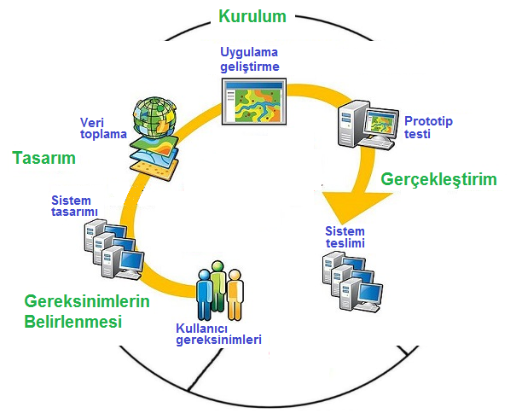
CBS Tasarımı Uygulama Stratejileri ve Gerçekleştirim Aşamaları

Slide 65
Gereksinimlerin Belirlenmesi Aşaması
Doğru CBS planlaması, herhangi bir kurum veya kuruluşun bir CBS oluşturmak için yapabileceği en önemli yatırımdır. CBS ihtiyaçlarını anlamak, veri, altyapı ve uygulamalar için gerekliliklerin doğru belirlenmesine olanak sağlar.
  CBS’den elde edilmek istenen sonuçlar, haritalar, raporlar, grafikler, uygulamalar, arayüzler vb. belirlenir.

Slide 66
Tasarım aşaması
Gereksinimler doğrultusunda tasarım gerçekleştirilir. Mevcut veri ve altyapı değerlendirilir, gerekli verilerin edinimi ve altyapı yükseltme maliyetleri hesaplanır.
  Donanım ve yazılım gereksinimleri tanımlanır.
  Veri toplama gereksinimleri tanımlanır.
  Yazılım geliştirme gereksinimleri tanımlanır.
  Ağ iletişim kapasitesi gereksinimleri tanımlanır.

Slide 67
Kurulum Aşaması
Tasarım bütçesine ve zaman çizelgesine dayalı sistem tedarik (satın alma) yetkilendirmeleri gerçekleştirilir.
Veritabanı tasarımı ve veri toplama-giriş-işleme çalışmaları gerçekleştirilir.
Uygulama tasarım ve geliştirme çalışmaları gerçekleştirilir.
Tasarım performans hedefleri dahilinde ürün teslimatını doğrulamak için prototip test planları tamamlanır ve zaman planlaması yapılır.

Slide 68
Gerçekleştirim Aşaması
Oluşturulan CBS test edilir.
Kullanıcı eğitimleri gerçekleştirilir.
Sistem bakım işlemleri gerçekleştirilir.
Sistem teslimi gerçekleştirilir.

Slide 69
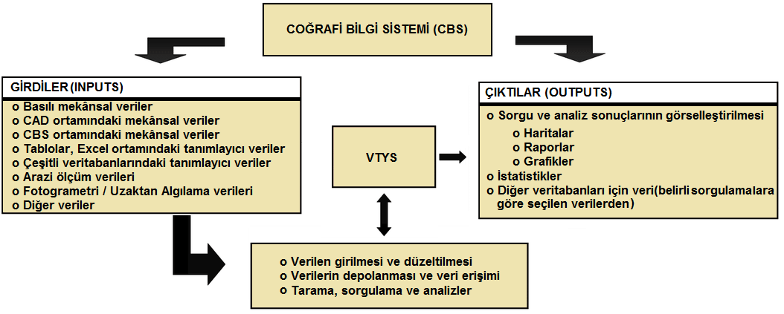
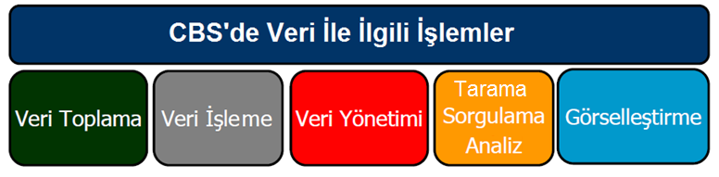
CBS’de Veri İle İlgili İşlemler

Slide 70
Veri Toplama
Basılı haritaların taranması ve sayısallaştırılması
Dijital haritalar
CBS verileri
Veritabanları
Raporlar
Klasik yersel ölçmeler
GNSS ölçmeleri
Fotogrametri
Uzaktan Algılama
…

Slide 71
Veri İşleme
Toplanan verilerden gereksiz verilerin çıkarılması, verinin kontrol edilerek gerekli düzeltmelerin yapılması (topolojik düzeltme, öznitelik düzeltmeleri, format dönüşümü vb.)

Slide 72
Veri Yönetimi
CBS’de verinin girilmesi, işlenmesi, sorgu ve analizleri için VTYS’ye gereksinim duyulur. VTYS’ler, veritabanı yaratma ve üzerinde çeşitli işlemler gerçekleştirme olanağı sağlayan yazılımlardır.
VTYS’lerde veri modelleri
  Hiyerarşik
  Ağ
  İlişkisel
  Nesneye yönelik
  CBS’de en kullanışlı model İlişkisel modeldir. Veriler tablolar halinde kaydedilir ve tablolar arasında bağlantı kurulur. Son yıllarda Nesne-İlişkisel veri modeli kullanılmaya başlamıştır. Nesne-İlişkisel veri modeli ilişkisel işlevselliğin üzerine nesne yönelimli özellikler içerir.

Slide 73
Mekânsal Tarama, Sorgulama ve Analizler
Mekânsal tarama, CBS’de mevcut grafik ve öznitelik verilerinin bir sorgu kriteri olmaksızın incelenmesi, içeriğinin araştırılmasıdır.
Mekânsal sorgu, CBS’deki mevcut grafik ve öznitelik verilerinden seçilen belirli kriterlere göre veri talebidir.
Mekânsal analiz, önceden belirlenmiş kriterlere ve standartlara dayalı olarak bir coğrafi alandaki verilerin rutin incelemesini, değerlendirmesini veya modellemesini gerçekleştirmek için mekânsal detaylar ile ilgili yeni bilgi çıkarma veya oluşturma sürecidir.

Slide 74
Görselleştirme
CBS’de görselleştirme ile yeryüzü gerçekliğine hızlı erişim sağlanabilir.
  Harita (2-B, 2.5-B, 3-B)
  Grafik
  Tablo
  Rapor
  Animasyon
  Video vb.

Slide 75
CBS İçin Dikkat Edilmesi Gereken Hususlar
Kurulan sistem farklı kaynaklardan veri entegrasyonuna izin vermelidir.
Yazılım ve donanımların işlevsel olması gerekir. Bu nedenle teknoloji takip edilerek güncel ve gerekli unsurları barındıracak şekilde seçimler yapılmalıdır.
Uzun süreli bir yatırım olacağı unutulmamalıdır. Bu nedenle kararlı bir yönetim anlayışına sahip olunmalıdır.
CBS ile ilgili ulusal ve uluslararası standartlar (veri üretimi, veri kalitesi, terminoloji, gösterim, paylaşım, yayınlama, sunum vb. konular hakkındaki standartlar) yakından takip edilerek, bu standartlara uyumlu çalışılmalıdır.
Başarılı bir CBS için konu hakkında eğitimli ve azimli personele ihtiyaç duyulacağı unutulmamalıdır.

Slide 76
CBS’de Karşılaşılan Temel Problemler
Bürokrasi
Ekonomik kısıtlar
Haritaların güncel olmaması
Haritaların büyük bir kısmının sayısal olmaması
Sayısal haritaların çoğunlukla CAD tabanlı üretilmesi ve özniteliklerinin bulunmaması
CBS tabanlı verilerde grafik ve öznitelik verilerinin çoğunlukla güncel olmaması
Haritalar arasında standart olmaması
CBS konusunda eğitimli personel sayısının azlığı

Slide 77
Kaynaklar
Universal Bilgi Teknolojileri, 2010. Coğrafi Bilgi Sistemleri (CBS) ile Bilgisayar Destekli Tasarım (CAD) Sistemleri Arasındaki Temel Farklar.
https://www.esri.com/about/newsroom/insider/building-a-gis-implementation-strategy-and-best-practices/
https://desktop.arcgis.com/en/arcmap/10.3/manage-data/raster-and-images/when-raster-datasets-are-projected-on-the-fly.htm
https://jeodezi.boun.edu.tr/sites/jeodezi.boun.edu.tr/files/dosyalar/files/CBS_BUKRDAE_GED.pdf

Slide 78
Coğrafİ BİlGİ SİSTEMLERİ
DERS 3: CBS’de VERİ TÜRLERİ ve VERİ MODELLERİ, Raster VerİLERİN Bİlgİsayarda SaklanmasI
Prof. Dr. Derya ÖZTÜRK
Samsun, 2024

Slide 79
CBS’de Veri Türleri
CBS'nin mekânsal verileri işleme yeteneği CBS'yi diğer bilgi sistemlerinden ayırmaktadır.
Mekânsal veriler, dünya üzerindeki doğal ve yapay varlıkların hem konumunu hem de özniteliklerini tanımlar.
  Geometrik Veriler (Grafik veriler), mekânsal varlıkların konumu ve geometrisi ile ilgilidir.
  Öznitelik verileri (Grafik olmayan veriler, Tanımlayıcı veriler, Tablosal veriler) ise mekânsal varlıkların özellikleri hakkında bilgi verir.

Slide 80
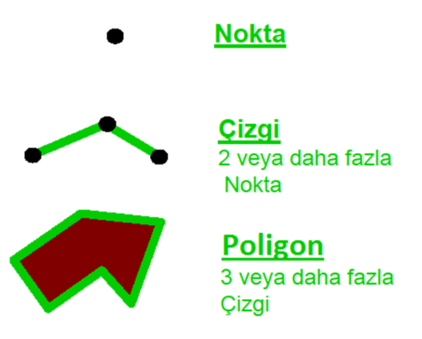
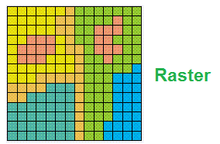
CBS’de Veri Türleri
Geometrik Veriler (Grafik veriler)
  Vektör
      Nokta
      Çizgi
      Alan (Poligon)
  Raster

Slide 81
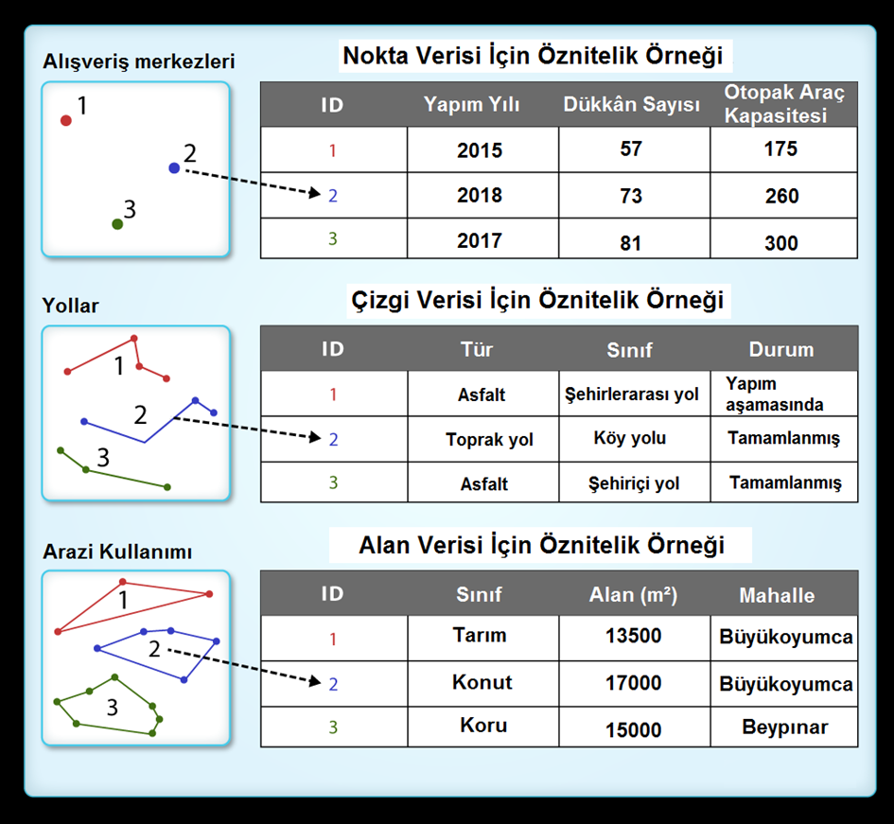
CBS’de Veri Türleri

Slide 82
Metaveri
Veri hakkındaki veriler metaveri olarak adlandırılır.
Bir veriye ait metaveri bilgisi içerisinde örnek olarak;
  Üretim tarihi
  Projeksiyon, datum ve koordinat sistemi bilgisi
  Coğrafi kapsam
  Ölçek
  Format
  Konum doğruluğu
  vb. bilgiler bulunur.

Slide 83

Öznitelik ve Metaveriyi karıştırmayalım !
Öznitelik verileri detay bazında, metaveriler katman bazında tanımlanır. Örneğin;
bina katmanının metaverisinde;
    Verilerin üretim tarihi
    Veri ölçeği
    Veri üretim yöntemi
  bina katmanında her bina detayı için öznitelik olarak;
    Bina yapım yılı
    Kat adedi

Slide 84
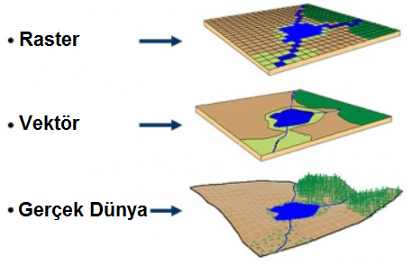
CBS’de Veri Modelleri (Mekânsal Veri Modelleri)
Coğrafi verilerin bilgisayara aktarılması, bilgisayarda işlenmesi ve görüntülenmesi için öncelikle verilerin bilgisayarca anlaşılır hale dönüştürülmesi gerekir.
Bu dönüşüm verilerin dijital forma getirilmesiyle mümkündür.
Dijital verilerin CBS’de gerçek modeli yansıtabilmesi için mekânsal veri modellerinden biri tercih edilir.
  Vektör (Vektörel) Model
  Raster (Hücresel, Grid) Model

Slide 85
CBS’de Veri Modelleri (Mekânsal Veri Modelleri)

Slide 86
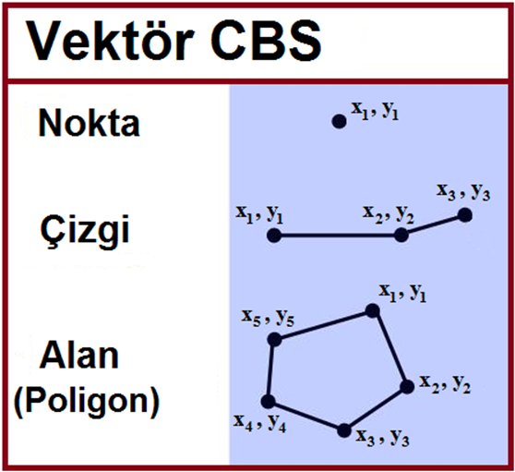
Vektör (Vektörel) Model
Vektör modeller; binalar, yollar, nehirler ve parsel sınırları gibi ayrık detayları göstermek ve depolamak için kullanışlıdır.
Bir nokta, tek bir (x, y) koordinat çifti ile temsil edilir. Nokta verileri, sadece nokta özelliği gösteren coğrafi varlıklar için veya en azından veritabanının ölçeğiyle orantılı olarak çok küçük alanlarda meydana gelen gözlemler için geçerlidir.
Bir çizgi birbirini izleyen bir dizi (x, y) koordinat serisi şeklinde saklanır ve aslında bir dizi nokta ile tanımlanmış olur.
Bir alan (poligon) başlangıç ve bitişinde aynı koordinat olan bir dizi (x, y) koordinat serisiyle kapalı bir koordinat döngüsü olarak saklanır.

Slide 87
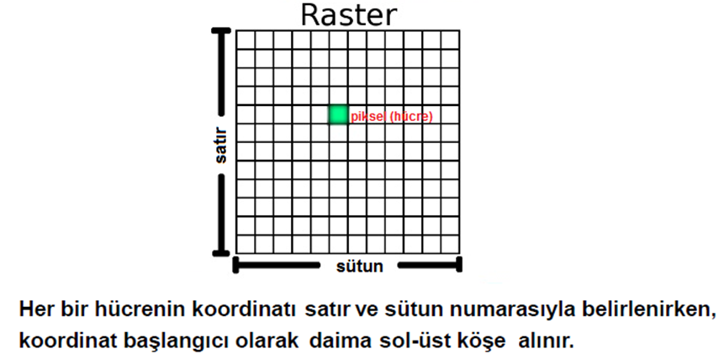
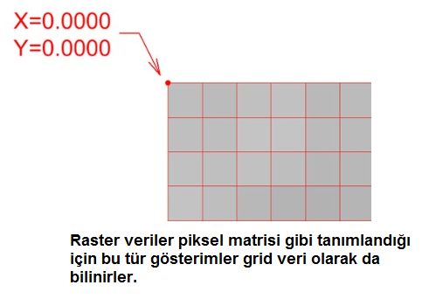
Raster (Hücresel, Grid) Model
Raster (Hücresel, Grid) modelde, alan küçük hücrelere bölünür ve coğrafi varlıklar bunlara karşılık gelen hücrelerle temsil edilir.
Raster dosyadaki her hücreye sadece bir değer atanır. Hücrelerin her biri piksel olarak adlandırılır.
Raster veride satırlar, doğu-batı yönünde ve sütunlar kuzey-güney yönünde paralel olarak oluşturulmaktadır.
Uydu görüntüleri ve hava fotoğrafları raster formatındadır. Ayrıca dijital olarak taratılmış kağıt haritalar da raster veridir. Bununla birlikte CBS’de katmanlar amaca uygun olarak raster formunda oluşturulabilmektedir.

Slide 88
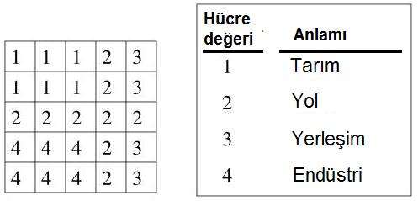
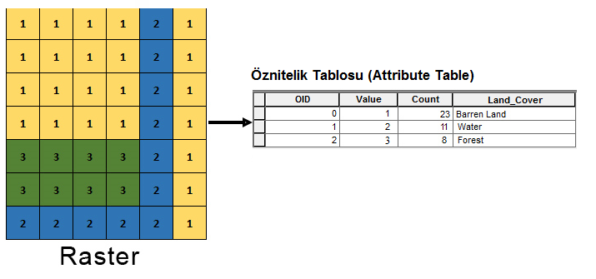
Raster (Hücresel, Grid) Model
Raster formatında, coğrafi varlıkların grafiksel gösterimi ve öznitelikleri birleşik olarak sunulur. Her hücre, bir özellik tanımlayıcıyı olarak nitel bir öznitelik kodu veya nicel (sayısal) bir öznitelik değerini temsil edebilir.

Slide 89
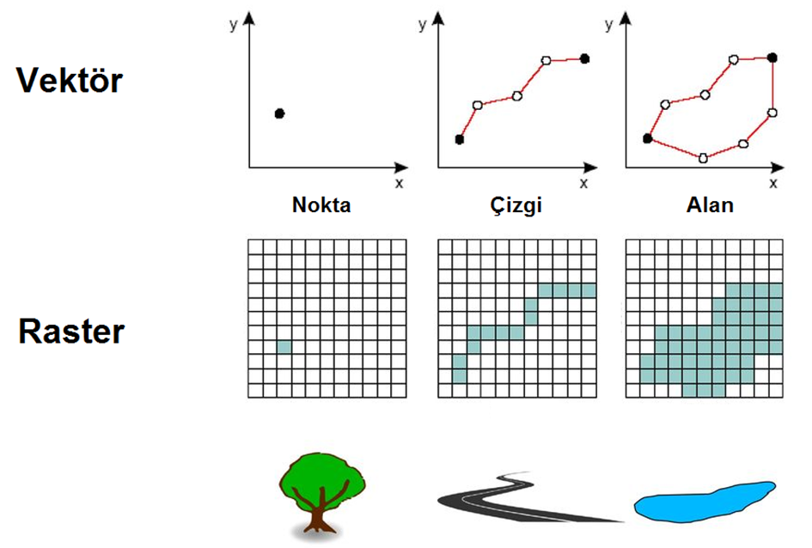
Raster (Hücresel, Grid) Model
Raster formatında noktalar tek bir piksel, çizgiler bir dizi bitişik piksel ve alanlar (poligonlar) bir grup piksel olarak gösterilir.

Slide 90
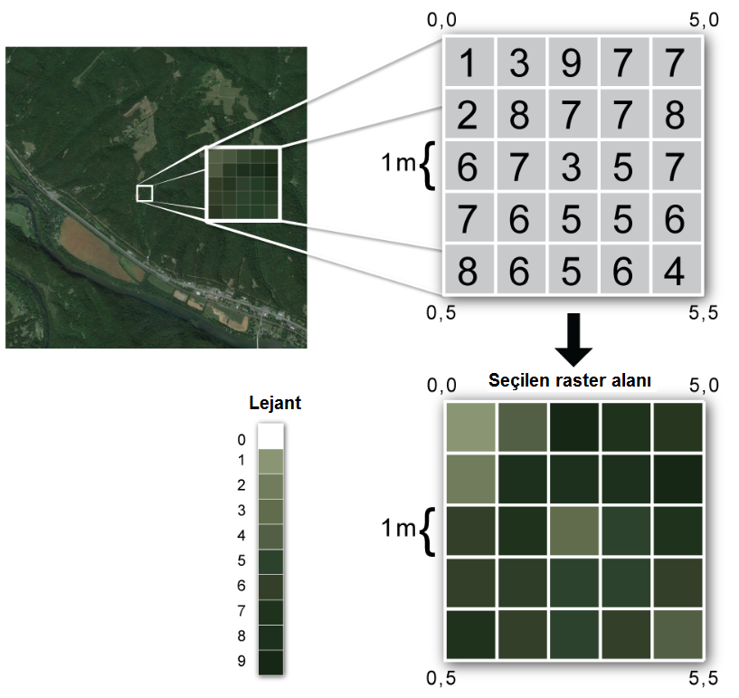
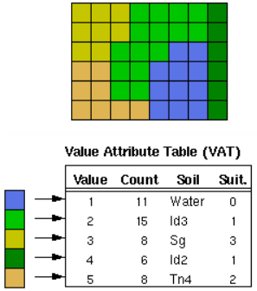
Raster (Hücresel, Grid) Model
Raster gösterimde, farklı özellik gösteren coğrafi varlıklar arasında vektörel gösterimdeki gibi bir sınır olmayıp süreklilik söz konudur.
Farklı detayların ayrımı; komşu piksellerin farklı değer alması, farklı renkler kullanılması ya da renk tonlamasıyla mümkün olur.

Slide 91
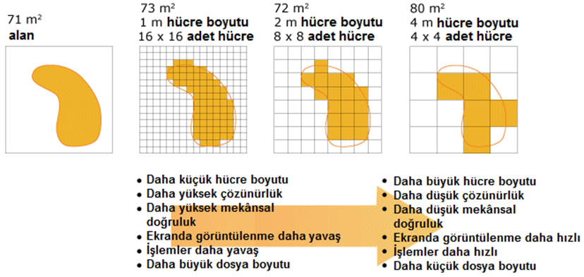
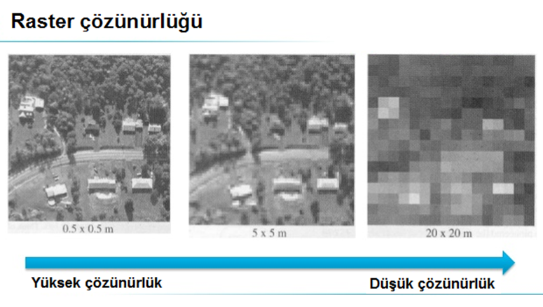
Piksel boyutu ve Çözünürlük
Piksel (hücre) boyutu raster verinin çözünürlüğünü belirtir.

Slide 92
Vektör ve Raster Veri Modellerinin Karşılaştırılması
Vektör
Raster
Avantaj
  Bilgisayarda daha az depolama alanı gerektirmesi
  Ayrık detayları gösterim gücü
  Dezavantaj
  Analizlerin daha karmaşık ve yavaş olması
  Süreklilik özelliği gösteren varlık ve olayların gösterimindeki yetersizlik
Avantaj
  Hesap ve analizlerin daha kolay ve hızlı olması
  Süreklilik özelliği gösteren varlık ve olayların gösterim gücü
  Dezavantaj
  Küçük detayların kaybolabilmesi
  Yol gibi çizgisel verilerin gösterilmesindeki zorluklar
  Detaylar arasındaki sınırların genellikle merdiven basamağı gibi görünüm alması
  Fazla depolama hacmi gerektirmesi

Slide 93
Raster Veri Kodlama / Vektör-Raster Dönüşümü
Veri girişi sürecinde haritalar seçilen bir hücre boyutunda taranabilir veya vektör veriler raster formata dönüştürülebilir. Bu işlemlerde her hücreye bir kod veya değer atanır.
Hücre kodlarını atamada kullanılan başlıca yöntemler:
  1. Varlık / Yokluk: Raster kodlamada en temel yöntem, bir kısmı hücrede bulunması durumunda bir detayı kaydetmektir. Bir hücre alanında birden fazla varlık bulunduğunda, önceliklendirilen varlığa göre kod atanır.
  2. Hücre Merkezi: Bu yöntem sadece hücrenin merkezini okumayı ve kodu buna göre atamayı içerir. Bir hücre alanında birden fazla varlık bulunduğunda, merkezde bulunana göre kod atanır.
  3. Baskın Alan: Alan tipindeki detaylar için en yaygın kullanılan yöntemdir. Bu yöntemde, hücre en fazla yer kaplayan varlığa göre kodlanır.

Slide 94
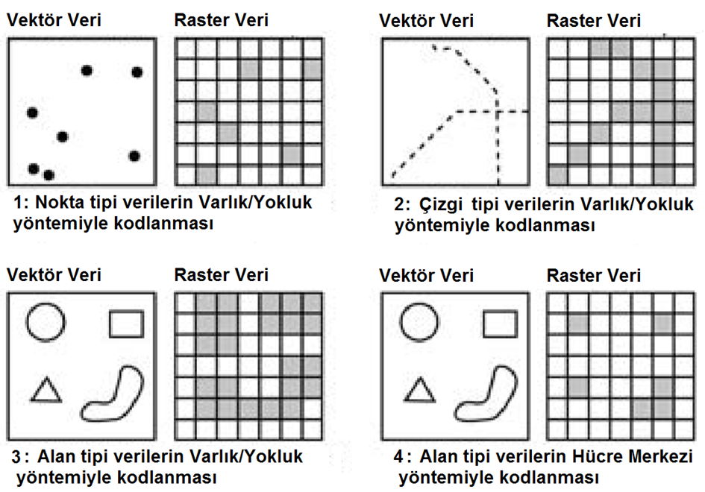
Raster Veri Kodlama / Vektör-Raster Dönüşümü

Slide 95
Raster Veri Kodlama / Vektör-Raster Dönüşümünde Karışık Hücre Problemi

Slide 96
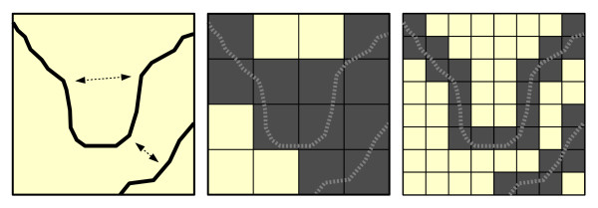
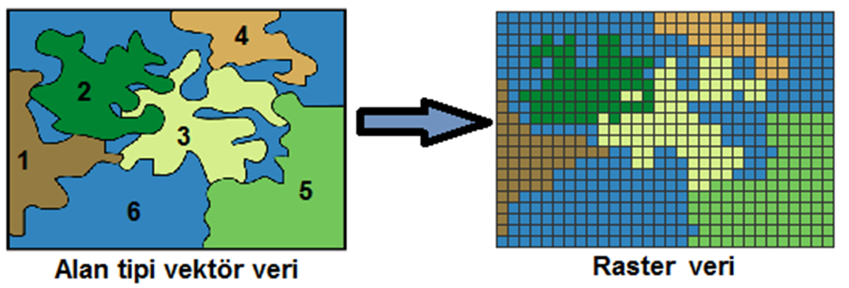
Raster Veri Kodlama / Vektör-Raster Dönüşümü

Slide 97
Raster Veri Kodlama / Vektör-Raster Dönüşümü
Vektör veri raster veriye dönüştürüldüğünde piksel boyutu ne kadar küçük seçilirse seçilsin vektör verideki hassasiyet sağlanamaz ve basamaklı kenarlar oluşur. Ancak amaca uygun olarak küçük piksel boyutlarının seçilmesi kaliteyi arttırır.
Bu dönüşümde veri kayıpları yaşanabilir ve nesnelerin konumlarında kaymalar oluşabilir.

Slide 98
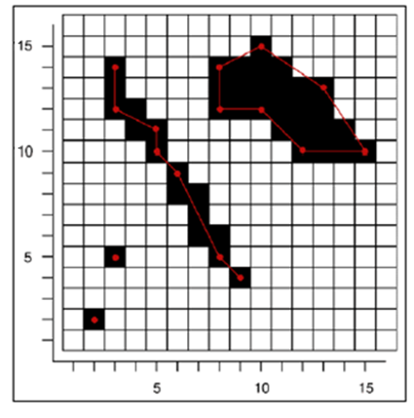
Raster-Vektör Dönüşümü
Raster veri modelinden vektör veri modeline dönüşümde aynı hücre değerleri gruplanarak sınırlar vektör formunda (x, y) koordinat dizisi şeklinde kaydedilir.
Raster vektör dönüşümü sonrasında veri sınırları farklılaşabilir ve hatalı objeler oluşabilir.

Slide 99
Raster Veri Yapısı (Raster Verilerin Bilgisayarda Saklanması)
Raster veri yapısı, raster verilerin depolanma yöntem veya biçimini ifade eder.
Raster verilerin depolanmasında en basit yaklaşım Hücre Bazında Kodlamadır (Cell-by-cell raster encoding).

Slide 100
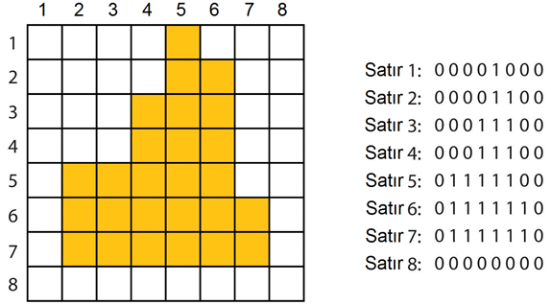
Hücre Bazında Kodlama
Hücre bazında kodlama yöntemi, en basit raster veri yapısıdır.
Raster veri, matris olarak saklanır ve hücre değerleri satır ve sütuna göre dosyaya yazılır.

Slide 101
Raster Veri Sıkıştırma Yöntemleri
  Raster veriler genelde sıkıştırılarak saklanır. Sıkıştırma işlemi her hücrenin teker teker satır, sütun ve sahip olduğu değer ile kaydedilmesi yerine benzer hücrelerin gruplandırılarak saklanması esasına dayanır ve bu şekilde veri hacmi önemli ölçüde azaltılabilir.
      Zincir Kodları (Chain codes)
      Blok Kodları (Block Codes)
      Satır Boyunca Kodlama (Run Length Encoding: RLE)
      Dörtlü Ağaç Kodlama (Quad-tree raster encoding)

Slide 102
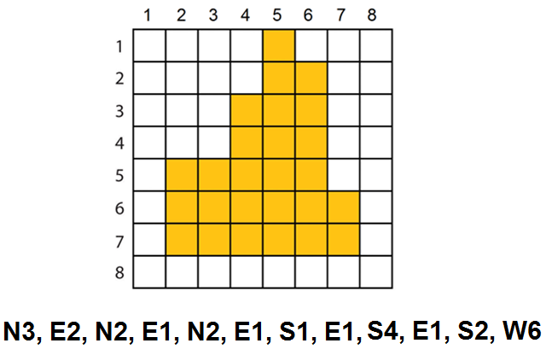
Zincir Kodları
Bilgisayarda kodlanacak bölgenin sınırları belirli bir orijinden başlayarak (örneğin sol alt) ana yönlerdeki birim vektörler dizisi şeklinde saat ibresi yönünde tanımlanır.

Slide 103
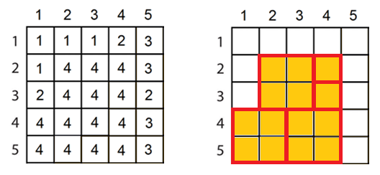
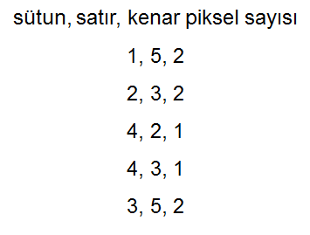
Blok Kodları
Raster verinin bütünü öncelikle kare şeklinde bloklara ayrılır ve her bir kare blok 3 sayı ile (karenin orijini yani sol alt köşenin sütun numarası, satır numarası ve kare kenarının piksel sayısı) kodlanır.
Blok kodlama kolay olmakla beraber, ortak sınırların 2 kez kodlanması dezavantajdır.

Slide 104
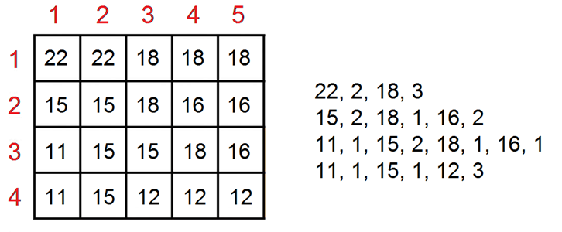
Satır Boyunca Kodlama
Yöntemin temel mantığı, her satırda bir değerin ardışık olarak tekrar etmesi durumunda, o değerin bir defa kodlanıp, ardından tekrar sayısının kodlanmasıdır.

Slide 105
Dörtlü Ağaç Kodlama
Raster veri, aşamalı olarak 4’e bölünerek karelere ayrılır. Bu işlem tamamen aynı hücrelerden oluşan bölümler elde edilinceye kadar devam eder. Yani düğümler bölünmeye devam edilerek tam dolu veya tam boş hücreler elde edilinceye kadar işlem sürdürülür. Her bölme işleminde Kuzeybatı yönü 0, Kuzeydoğu yönü 1, Güneybatı yönü 2 ve Güneydoğu yönü 3 olarak kodlanır. En son olarak, raster verinin dolu piksellere göre kodlaması yapılır.

Slide 106
Kaynaklar
Eldrandaly, K. 2007. Expert Systems, GIS, and Spatial Decision Making: Current Practices and New Trends. In: Expert Systems Research Trends, Editor: A.R. Tyler, Chapter 8.
Forster, M. 2000. Review of the use of Geographical Information Systems in the Marketing and Planning of Logistics Services. Christian Salvesen Logistics Research Paper no.3.
Düzgün, Ş. 2010. Coğrafi Bilgi Sistemlerine Giriş, Ulusal Açık Ders Malzemeleri.
https://saylordotorg.github.io/text_essentials-of-geographic-information-systems/s08-data-models-for-gis.html

Slide 107
Coğrafİ BİlGİ SİSTEMLERİ
DERS 4 - 5: VEKTÖR VERİLERİN BİLGİSAYARDA SAKLANMASI
Prof. Dr. Derya ÖZTÜRK
Samsun, 2024

Slide 108
Vektör (Vektörel) Veri Yapısı (Vektör Verilerin Bilgisayarda Saklanması)
Vektör veri yapısı, vektör verilerin depolanma yöntem veya biçimini ifade eder.
Vektör veri modellerinin yapılandırılması için iki yaygın yöntem:
  Spagetti Veri Modeli
  Topolojik Veri Modeli

Slide 109
Spagetti Veri Modeli
En basit vektör veri yapısı Spagetti Veri Modelidir.
Spagetti Veri Modelinde coğrafi varlıklar; nokta, çizgi ve alan (poligon) şekillerinden birine benzetilerek ve koordinatlarla bilgisayarda saklanır.
  Nokta detaylar tek bir (x, y) koordinat çifti şeklinde temsil edilir.
  Çizgi ve alan detaylar, (x, y) koordinat çiftleri dizisi olarak temsil edilir.
  Alan detaylar, aynı noktada başlayıp biten kapalı bir döngü olarak kodlanır.

Slide 110
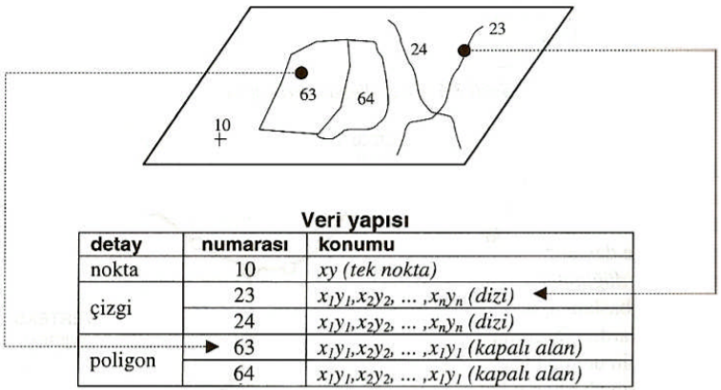
Spagetti Veri Modeli

Slide 111
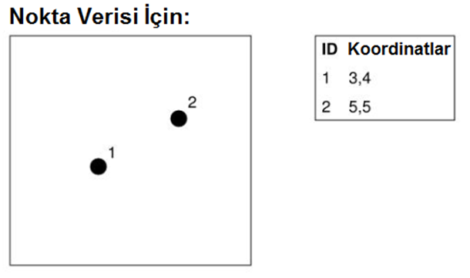
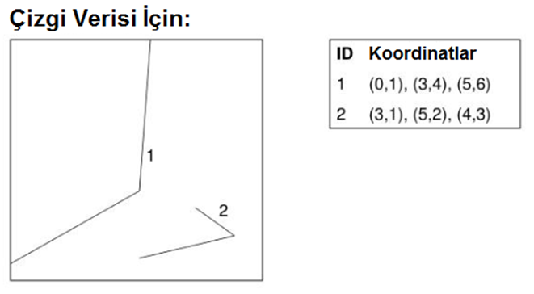
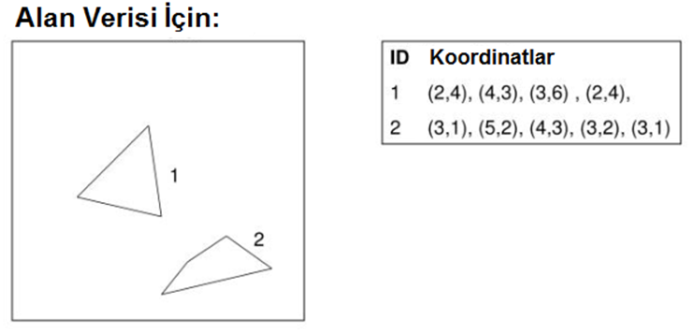
Spagetti Veri Modeli
Her nokta, çizgi veya alan, o detayın ID’sinden ve geometrisini tanımlayan koordinat listesinden oluşan bir kayıt olarak bir dosyada saklanır.
ID (identification), bir sistemin bir detayı tanıyabilmesi ve detayın ne olduğunu anlayabilmesi için kullanılan kimliktir.

Slide 112
Spagetti Veri Modelinin Özellikleri
  Spagetti Veri Modelinde detaylar ya da varlıklar, sınıflarına göre kodlanabilirler.
  Coğrafi varlığın gerçek yapısı korunur. Ancak, bitişik alanlar aynı sınır bilgilerini paylaşsa bile, her bir alan kendi (x, y) koordinat çiftleri kümesi ile tanımlanmaktadır. Ortak sınırların tekrarlı kaydından dolayı optimum bir veri depolama tekniği değildir.
  Spagetti Veri Modelinde coğrafi veri elementlerindeki süreklilik yapıları birbirinden bağımsız olarak düşünülür. Örneğin bir akarsu ile yolun kesişmesinde ortaya çıkan kesişim noktası göz ardı edilerek, yolun veya akarsuyun sürekliliği kesintiye uğramaksızın devam eder. Ortaya çıkan bu yapı nedeniyle, bu veri modeli spagetti olarak anılır. Kısaca, Spagetti Veri Modelinde birbirini kesen çizgilerin kesişme noktasında düğüm oluşturulmaz. Bu nedenle bu yapı topolojik açıdan hatalıdır.

Slide 113
Spagetti Veri Modelinin Özellikleri
Spagetti Veri Modelinde, tüm coğrafi varlıklar mekânsal olarak tanımlanmış olsa da mekânsal ilişkiler kodlanmaz. Yani bütün detayların, koordinat çiftleri veya detay kodları kaydedilirken, bu detaylar arasındaki komşuluk, solda-sağda olma gibi yön bilgisi, detayın içte veya dışta olma hali gibi mekânsal ilişkiler kaydedilmez. Bu durum Spagetti Veri Modelini Topolojik Veri Modelinden ayıran en belirgin özelliktir. Mekânsal ilişkilerin kodlanmaması mekânsal sorgu ve analizler için önemli bir eksikliktir. Örneğin parseller arasında komşuluk ilişkilerinin olup olmadığı araştırılmak istenirse doğrudan bir yanıt alınamaz. Spagetti Veri Modelinde, herhangi bir mekânsal ilişkinin hesaplama sonrası elde edilmesi gerektiğinden, birçok mekânsal analizin gerçekleştirilmesinde bu model yetersiz kalmaktadır.
Spagetti Veri Modelinde öznitelikler tanımlanmaz. Bu durum da mekânsal sorgu ve analizler için önemli bir eksikliktir.

Slide 114
Spagetti Veri Modelinin Özellikleri
  Bu olumsuzluklara karşın, modelin basit yapısı sayesinde, 2-B ve 3-B çizim, tasarım ve dijital harita üretiminde etkin olarak kullanılabilmektedir.

Slide 115
Topolojik Veri Modeli
Topoloji (topology), varlıkların metrik özelliklerinden ziyade birbiriyle olan ilişkileri ile ilgilenen bir matematik dalıdır.
CBS’de topoloji; coğrafi varlıkların birbirleriyle nasıl ve ne şekilde ilişkilendirildiğini geometriden bağımsız şekilde gösterme biçimi olarak tanımlanır.

Slide 116
Topolojik Veri Modeli - Çizge Teorisi
Topolojinin temelinde bir matematik teorisi olan Çizge (Graph) Teorisi vardır.
Çizge, bir ağın bağlantılarının sembolik bir temsilidir. Nesnelerin veya olayların/olguların bir dizi bağlantılı düğüm olarak basitleştirilebilmesi için bir gerçeklik soyutlamasını ifade eder.
Çizge teorisine göre, detaylar iki setin birleşiminden oluşur; bunlar düğüm noktaları seti ve çizgiler setidir.
Düğüm noktaları seti sınırlı sayıda eleman içerir ve boş olamaz. Yani en az bir elemana sahip olması gerekir.
Çizgiler seti ise sınırsız sayıda elemana sahip olabilir veya boş küme olabilir (hiç eleman olmayabilir). Çizgiler seti eğer bir elemana sahipse bu eleman, düğüm noktaları setinin iki elemanından meydana gelmektedir.

Slide 117
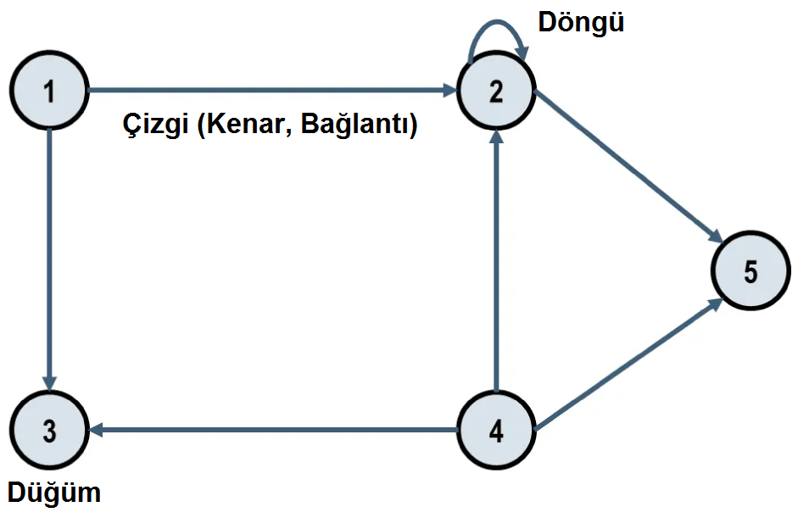
Topolojik Veri Modeli - Çizge Teorisi
Bir G çizgesi, çizgilerle (e) bağlı düğümler (v) kümesidir.
G = (v, e)
Düğüm (v), bir çizgede uç noktalar veya kesişim noktalarıdır. Yol kavşağı veya ulaşım terminali (istasyonlar, limanlar, hava alanları vb.) gibi bir konumun soyutlamasıdır.
Çizgi (e) (Kenar, Bağlantı), iki düğüm arasındaki bir bağlantıdır. Genellikle bir okla temsil edilen bir yönü vardır. Ok kullanılmadığında, bağlantının iki yönlü olduğu varsayılır.

Slide 118
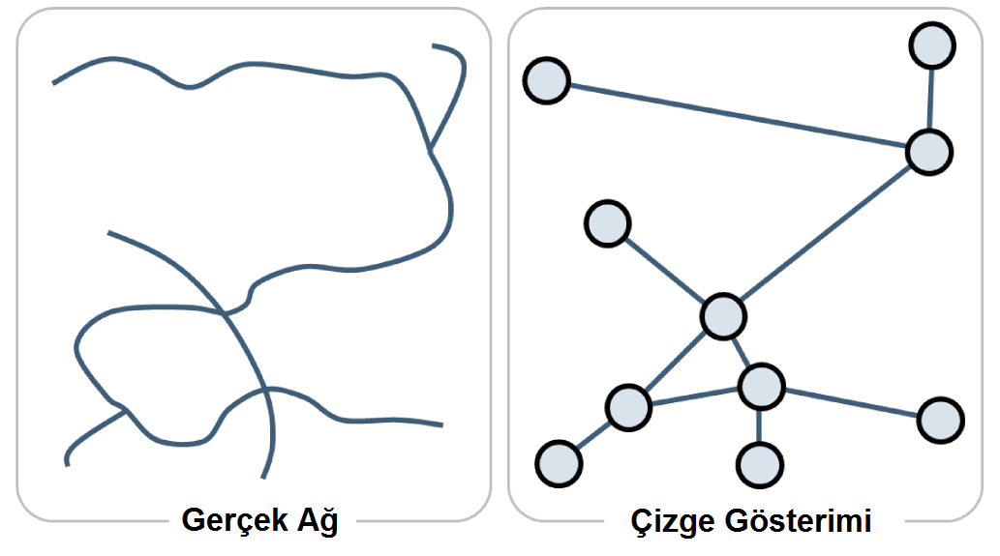
Topolojik Veri Modeli - Çizge Teorisi
Gerçek dünyada birçok olay/olgu Çizge Teorisi ile temsil edilebilir. Örneğin; cep telefonları düğümler olarak temsil edilebilirken, bireysel telefon görüşmeleri bağlantı olarak temsil edilebilir. Başka bir örnek olarak; Sunucu (Server) ve ona bağlı bilgisayarlar düğüm olarak temsil edilirken bağlantılar kenar ile gösterilebilir.
Şekildeki örnekte gerçek bir ulaşım ağı ve Çizge gösterimi görülmektedir.

Slide 119
Geometrik ve Topolojik Gösterim
Topoloji, şekillerin büyüklük ve biçim özellikleri ile değil, şekil bozulmaları karşısında değişmeden kalan özellikleri ile ilgilenir.
Coğrafi varlıkların geometrik gösterimi, bu varlıkların koordinatlarıyla sabitleştirilmiş şekli olup, varlık ilişkileri ancak koordinat bağlantılarıyla belirlenir. Topolojik gösterim ise geometrik gösterimin bir anlamda elastik yapıya dönüşmüş halidir.

Slide 120
Topolojik Dönüşüm
Topolojik dönüşümü daha kolay anlamak için esnek (elastik) yüzey (rubber sheet) örneğini verebiliriz. Buna göre geometrik nesnenin bulunduğu yüzey esnek bir yüzey olarak düşünülür. Katlamamak ve yırtmamak koşuluyla bu yüzeyin istenildiği kadar esnetilip gevşetilmesi serbest olduğunda, bu işlem esnasında geometrik nesnenin alacağı her bir yeni şekil bir diğerinin topolojik olarak dönüşüme uğramış halidir.

Slide 121
Topolojik Dönüşüm
Topolojik dönüşümde metrik özelliklerin değil, ilişkilerin ve bağlantıların korunması esastır. Buna göre topolojik dönüşüm sonucunda; noktaların sırası korunur, bağlantılar korunur, aynı noktadan aynı hatlar çıkar, aynı hatlar aynı noktaya birleşir.

Slide 122

Topolojik Dönüşüm
Topolojik olarak dönüştürülmüş şekiller topolojik anlamda eşit (homeomorfik) şekillerdir.

Slide 123

Şekillerin Geometrik ve Topolojik Yönden Karşılaştırılması
İki şekil, geometrik olarak karşılaştırılabildiği gibi topolojik olarak da karşılaştırılabilir. Geometrik karşılaştırmada uzunluk, alan gibi metrik özelliklere dikkat edilirken, topolojik karşılaştırmada bir düğümde birleşen kenar sayısı, şekildeki düğüm sayısı gibi özellikler dikkate alınır.
Bu iki şekil, nokta koordinatlarındaki, alandaki ve uzunluklardaki şekil bozulmalarından dolayı farklı iki geometrik şekil olmasına rağmen, değişmeden kalan topolojik özellikleri sayesinde topolojik anlamda birbirine eşittir. Çünkü her bir noktada birleşen çizgi sayısı, noktalar arasındaki bağlantılar, her bir alan detayın etrafındaki detayların değişmeden kaldığı görülmektedir.

Slide 124
Topolojik Veri Modelinin Gelişimi
CBS’nin gelişimiyle birlikte çeşitli topolojik veri modelleri ortaya çıkmış ve bugün kullanılan topolojik veri modelinin temel yapısını oluşturmuştur. Bunlardan başlıcaları;
  DIME
  POLYVRT
  CARIS

Slide 125
DIME
CBS’nin gelişimiyle ortaya çıkan ilk topolojik veri modeli DIME (Dual Independent Map Encoding)’dir.
DIME 1967 yılında ABD Nüfus İdaresi tarafından geliştirilmiş bir dosya yapılandırma sistemidir.
DIME topolojik veri modelinde; poligon sınırları bir noktadan başlayıp diğerinde biten doğru parçalarıyla (segment) tanımlanır. Segmentler vertekslerle (vertex) temsil edilirken bir sınırın sağ ve solundaki poligonlar da belirtilir.

Slide 126



DIME

Slide 127

DIME
DIME basit bir yapıya sahiptir. Ancak bir poligonun sınırlarını sorgulayabilmek için segmentlerin bulunduğu kaydın tümünün sol ve sağ poligonlara göre araştırılması gerekir. Bu nedenle işlemler oldukça yavaştır.
Tam-komşu poligonlar DIME veri yapısında saklanmasına karşın yarı-komşu poligonlar dikkate alınmaz. Bu nedenle bir poligonun komşusu olan poligonların sorgulanmasında da bilgi eksikliği söz konusu olabilmektedir.

Slide 128
DIME
Verteks kullanımı, nokta numaralarının tekrarlanması nedeniyle bellek ihtiyacını arttırır.
DIME başlangıçtaki geliştirilme amacına uygun olan çalışmalarda örneğin kentsel alanlarda bölge veya semtlerin kodlanması için uygundur. Ancak genel CBS uygulamaları için uygun değildir.

Slide 129
POLYVRT
POLYVRT, CBS’de poligon özelliklerini daha gerçekçi olarak bünyesinde bulundurmak amacıyla geliştirilen bir topolojik veri modelidir.
1974 yılında Harvard’ta Laboratory for Computer Graphics and Spatial Analysis tarafından geliştirilen yapı, düşünce olarak DIME veri modelinin geliştirilmiş halidir.

Slide 130
POLYVRT
Bu veri modelinde poligonları birbirinden ayıran ortak sınırlar, DIME’deki gibi birbirini izleyen segmentlerin ayrı ayrı tanımlanması yerine, başlangıç ve bitişinde birer düğüm noktası (node) bulunan çizgi (arc) ile tanımlanır.
Bunun yanında, poligonların tanımlanmasında verteksler dikkate alınmayarak bellekten tasarruf sağlanır. Ancak, poligonların gösteriminde bir çizgi birden fazla defa bellekte yer alabilmektedir.
Poligonların sınırları direkt kaydedildiğinden sınırları aratmaya gerek yoktur.
Düğüm noktalarının koordinatları ayrı bir dosyada saklanarak, topolojik sorgulamalar dışında gerek duyulması halinde kullanılabilir.
Yarı komşulukların bulunması DIME’de olduğu gibi zordur.

Slide 131


POLYVRT

Slide 132
CARIS
DIME ve POLYVRT topolojik veri modellerine ilave olarak bazı değişikliklerle geliştirilen bir diğer topolojik veri modeli de CARIS (Canadian Resource Information System)’dir.
Çizgilerin başında ve sonunda bu çizgiye bağlanan bir sonraki çizgi gösterilir. Bu işlem, bir düğüm noktasındaki çizginin saat ibresi ya da tersi yönde sıralanması ile yapılır.
CARIS’te anlamlı noktalar; noktanın koordinatları ve üzerinde bulunduğu çizgi adıyla birlikte kaydedilir.
CARIS’te POLYVRT’de olduğu gibi poligon sınırlarının gösteriminde segment yerine düğümden düğüme çizgiler esas alınır.

Slide 133


CARIS

Slide 134
Günümüzde Geliştirilen CBS Yazılımlarında Topolojik Veri Modeli
Günümüzde geliştirilen CBS yazılımlarında topolojik veri modelleri genelde bu 3 yaklaşımın (DIME, POLYVRT ve CARIS) bütünü şeklinde ele alınır. Buna göre CBS’de Topolojik Veri Modeli genellikle 3 ana fonksiyonu destekler.
  Bağlantı (Connectivity)
  Alan (Area)
  Komşuluk (Contiguity)

Slide 135
Günümüzde Geliştirilen CBS Yazılımlarında Topolojik Veri Modeli
Topolojik Veri Modeli; noktalar, çizgiler ve alanlar arasındaki mekânsal ilişkilerin modellenmesine olanak tanır.
Komşu alanlar arasındaki ortak sınır sadece bir kez kaydedilir.
Topolojik Veri Modelinde, düğümler üç veya daha fazla çizginin buluştuğu kesişim noktalarıdır. Bunun dışındakiler sahte düğüm olarak adlandırılır.

Slide 136
Günümüzde Geliştirilen CBS Yazılımlarında Topolojik Veri Yapısı
Bir CBS’de temel topolojik fonksiyonları yerine getirmek için 3 adet topolojik veri yapısı mevcuttur.
  Çizgi-Düğüm (Arc-Node) Topolojik Veri Yapısı
  Alan (Poligon)-Çizgi (Polygon-Arc) Topolojik Veri Yapısı
  Sol-Sağ (Left-Right) Topolojik Veri Yapısı

Slide 137
Bağlantı
İlk temel topolojik fonksiyon “bağlantı” (connectivity) tanımıdır.
Bağlantı, herhangi bir güzergâh üzerindeki çizgilerin birbirini nasıl takip ettiği ve çizgilerin bağlantı noktaları hakkında bilgi verir. Örneğin; cadde ve sokak bağlantıları, metro ve demiryolu güzergâhları ile istasyonlar arasındaki ilişkiler, kanalizasyon, su, elektrik veya telefon hatları, akarsu-yol kesişimleri vb.
Bağlantı yapısı Çizgi-Düğüm (Arc-Node) Topolojisi ile tanımlanır.

Slide 138

* Çizgi-Düğüm (Arc-Node) Topolojisi
Çizgi-Düğüm (Arc-Node) Topolojik Veri Yapısı, bağlantı yapısını (connectivity) bilgisayarda saklayan topolojik veri yapısıdır.
Çizgi-Düğüm topolojisinde, her bir çizgi (arc) iki düğüm (node) noktasından oluşur yani çizginin nerede başladığını belirten düğüm (başlangıç ​​düğümü) ve çizginin nerede bittiğini belirten düğüm (bitiş düğümü) belirtilir. Ayrıca, her bir düğüm çifti arasında bulunan ve başlangıç düğümden bitiş düğümüne (from node to node) referans veren çizgi parçası kendi ID numarası ile kodlanır. Yani kısaca çizgilerin akış yönünü gösteren çizgi-düğüm listesi oluşturulur. Çizgiler bir düğüm noktasında birleşirler.

Slide 139
Alan
İkinci temel topolojik fonksiyon “alan” (area) tanımıdır.
Alan, poligon olarak da bilinen kapalı bir şekildir ve bu kapalı şekli çevreleyen çizgiler (arc) ile sınırlandırılıp tanımlanırlar. Örneğin bir gölü çevreleyen yol, bir adayı çevreleyen deniz, bir parseli çevreleyen sınırlar, iki mahalleyi birbirinden ayıran sınır vb.
Alan tanımı, Alan (Poligon)-Çizgi (Polygon-Arc) Topolojisi ile gerçekleştirilir.

Slide 140
*Alan (Poligon)-Çizgi (Polygon-Arc) Topolojisi
Alan (Poligon)-Çizgi (Polygon-Arc) Topolojik Veri Yapısı, alan tanımlama yapısını bilgisayarda saklayan topolojik veri yapısıdır.
Her bir alan (poligon) birbirini izleyen (x,y) koordinat serisinden oluşur. Poligonda başlangıç ve bitiş noktası aynı olup kapalı bir şekil meydana gelir. Bu kapalı şekil alan bilgisine sahiptir. Ancak Alan-Çizgi Topolojisinde koordinat yerine poligonu çevreleyen çizgiler esas alınır. Buna göre numaralandırılan her bir poligona ait, o poligonu çeviren çizgilerin listesi oluşturulur. Kısaca Alan (Poligon)-Çizgi (Polygon-Arc) Topolojik Veri Yapısı kapalı alanlar ve bunları çevreleyen çizgiler arasındaki ilişkileri sağlar.

Slide 141

*Alan (Poligon)-Çizgi (Polygon-Arc) Topolojisi
Alan (Poligon)-Çizgi Topolojisinde alanlar onu oluşturan çizgilerle tanımlanır ve her çizgi sadece bir kez kaydedilir.

Slide 142
Komşuluk
Üçüncü topolojik fonksiyon “komşuluk” (contiguity) tanımıdır.
Komşuluk yapısı poligonları çevreleyen komşu poligonlar hakkındaki bilgilerden oluşur. Poligonları çevreleyen her bir çizgi mutlaka bir başlangıç ve bitiş noktasına sahip olduğundan her çizginin aslında akış yönü de belli demektir. Buna göre her bir çizginin akış yönünün sağ ve solundaki poligonların da adreslenmesi mümkündür. Komşuluk topolojisiyle, bir orman alanının etrafındaki tarlalar, bir göle komşu olan araziler, bir yola cephesi olan binalar ve poligonları ayıran yol ve akarsu gibi çizgilerin yönleri sorgulanabilir.
Komşuluk tanımı Sol-Sağ (Left-Right) Topolojisi ile gerçekleştirilir.

Slide 143
*Sol-Sağ (Left-Right) Topolojisi
Sol-Sağ Topolojik Veri Yapısı, mekânsal nesneler arasındaki komşuluk yapısını (contiguity) bilgisayarda saklayan topolojik veri yapısıdır.
Sol-Sağ Topolojik Veri Yapısında, komşu poligonlar aralarındaki çizgiyi ortak bir şekilde paylaşırlar.

Slide 144

Sol-Sağ (Left-Right) Topolojik Veri Yapısı
Sol-Sağ Topolojisi, bir alandaki tüm çizgilerin, komşuluk bilgilerinin belirlenmesini sağlayan bir çizim yönüne (bir düğümden diğer bir düğüme) sahip olmasını gerektirir.
Bir çizgiyi paylaşan alanlar komşu kabul edilir ve her bir çizginin "sol" ve "sağ" tarafı tanımlanabilir.
Çalışma alanının dışında bulunan alan Harici alan, Dış alan ya da Evren alan olarak tanımlanır.

Slide 145

Topolojik Veri Yapısı – Örnek 1

Slide 146




Slide 147

Topolojik Veri Yapısı – Örnek 2

Slide 148




B'den önce gelen “0”, P2 poligonunun içerisinde bir ada poligon olduğunu ifade eder.

Slide 149
Kaynaklar
Bank, E. 1997. Coğrafi Bilgi Sistemlerinde Topoloji. HGK Harita Dergisi, 118, 65-74.
Düzgün, Ş. 2010. Coğrafi Bilgi Sistemlerine Giriş, Ulusal Açık Ders Malzemeleri.
Karaş İ.R., Batuk F., 2005. Coğrafi Bilgi Sistemlerinde Topoloji Kavramı. TMMOB Harita ve Kadastro Mühendisleri Odası 10. Türkiye Harita Bilimsel ve Teknik Kurultayı, 28 Mart - 1 Nisan 2005, Ankara.
Karaş İ.R., Batuk F., 2007. CBS’de Kullanılmak Üzere Sayısallaştırılan Verilerin Geometrik/topolojik Hatalarının Otomatik Olarak Düzeltilmesi. TMMOB Harita ve Kadastro Mühendisleri Odası 11. Türkiye Harita Bilimsel ve Teknik Kurultayı, 2-6 Nisan 2007, Ankara.
Yomralıoğlu, T. 2000. Coğrafi Bilgi Sistemleri: Temel Kavramlar ve Uygulamalar.
https://saylordotorg.github.io/text_essentials-of-geographic-information-systems/s08-data-models-for-gis.html
https://transportgeography.org/?page_id=5976

Slide 150
Coğrafİ BİlGİ SİSTEMLERİ
DERS 6: CBS'de Topolojİk İşlemler, Topolojİk Verİ Modelİnİn SağladIğI Avantajlar
Prof. Dr. Derya ÖZTÜRK
Samsun, 2024

Slide 151
CBS’de Topolojik İşlemler
Topolojik yapılı CBS’de veri toplama, veri depolama, veri işleme, mekânsal sorgulama ve mekânsal analiz aşamalarında topolojik işlemler gerçekleştirilir.

Slide 152
Veri Toplama Aşamasında Topolojik İşlemler
Veri toplama aşamasında verilerin ya topolojik yapıda toplanması ya da daha önceden basit yapıda oluşturulan mevcut coğrafi verilerin topolojik yapıya dönüştürülmesi gerekir.
Topolojik yapıda veri toplanırken topolojik hata oluşmaz. Çünkü alanlar otomatik olarak kapanmakta, çizgilerin kesişimlerine otomatik olarak düğüm konulmaktadır. Bu sayede çizgilerin birleşmeme ya da taşma sorunları ortadan kalkmaktadır.
Ancak veriler topolojik yapıda toplanmadığı takdirde, bu verilerin topolojik olarak düzeltilmesi ve topolojik ilişkilerin kurulması için birçok topolojik düzeltmeye ihtiyaç duyulmaktadır. Topoloji oluşturma, veri setine bağlı olarak, yoğun ve zaman alıcı bir prosedür olabilmektedir.

Slide 153

Topolojik Hataların Belirlenmesi
Veriler oluşturulurken çeşitli nedenlerle topolojik hatalar oluşabilir. Topoloji kurularak hataların tespit edilmesi ve düzeltilmesi mümkündür.

Slide 154

Veri yapısında oluşabilecek topolojik hatalar ve bunların editlenerek düzeltilmiş şekillerine örnek verecek olursak:

Slide 155



Slide 156
Veri Depolama ve Veri İşlemede Topolojik İşlemler
Topolojik veri yapılı coğrafi veriler bilgisayar ortamında Çizgi-Düğüm, Alan (Poligon)-Çizgi ve Sol-Sağ Topolojik Veri Yapısında saklanırlar.
Bu üç topoloji için tablolar oluşturulur. Ayrıca, koordinatları içeren dördüncü bir tablo da kullanılır.

Slide 157


Mekânsal Sorgulamalarda Topoloji
CBS’de mekânsal sorgulamalarda topolojik ilişkiler kullanılır.
Örneğin bir parseli çevreleyen parseller, komşuluk bilgileri kullanılarak hemen bulunabilir.

Slide 158

Sorgulamalarda kullanılan topolojik ilişkiler

Slide 159


Slide 160

Topolojik ilişkiler ve sorgu örnekleri

Slide 161


Slide 162


Slide 163


Slide 164


Slide 165


Slide 166


Slide 167


Topolojik sorgulama örnekleri

Slide 168


Slide 169



Slide 170


Slide 171


Slide 172


Mekânsal analizlerde topoloji
CBS’de topolojik model verilerin mekânsal analizlerinden sonra topoloji yeniden kurulur.

Slide 173
Topolojik Veri Modelinin Sağladığı Avantajlar
(1) Topolojik veri modelinin en önemli avantajı, koordinat verilerini kullanmadan mekânsal sorgu ve analizlerin gerçekleştirilebilmesidir. Pek çok işlem (tamamen olmasa da) büyük ölçüde tek başına topolojik tanım kullanılarak yapılabilir. Bu durum, sorgu ve analiz yapılmadan önce koordinat verilerinden mekânsal ilişkilerin türetilmesini gerektiren spagetti vektör veri modeline göre önemli bir avantajdır.
  Detaylar arasındaki mekânsal ilişkiler (bağlantı, çakışıklık, komşuluk) açık bir şekilde kodlandığı için komşu poligonları, bağlantılı çizgileri vb. belirlemek ve verilere erişmek kolaydır.
  Çizgisel ağlar aracılığıyla ağ yönlendirmesi için topoloji gereklidir. Çünkü, çizgi detaylar ortak düğümleri paylaşmazsa, ağ üzerinden rota oluşturulamaz. Topoloji, geometrik veriler boyunca navigasyona (yönlendirme) yardımcı olur.

Slide 174
Topolojik Veri Modelinin Sağladığı Avantajlar
(2) Topoloji, veri kümelerinin daha iyi kalite kontrolü ve daha fazla veri bütünlüğü ile oluşturulması için önemlidir. Bir veri kümesinde yapılan düzenlemelerin "doğrulanması" ve bu veri kümesindeki hataların belirlenmesi için topoloji kuralları oluşturulabilir. Topoloji geometrik verinin kendi içinde tutarlı kalmasını sağlar.
(3) Topolojik veri modeli ile çakışıklık (detay tanımlarında ortak kenar ya da ortak düğümün yer alması) bir kez tanımlandığından, ortak detayların bir kez depolanması sayesinde veri fazlalığı en aza indirgenir.

Slide 175
Topolojik Veri Modelindeki Zorluklar
Topolojik veri modelinin en büyük dezavantajı statik doğasıdır. Veride değişiklik olduğunda topoloji yeniden kurulmalıdır. Örneğin yeni ağaçlandırmalar veya yangınlar nedeniyle orman sınırları değiştiğinde topoloji yeniden kurulmalıdır.
Veri kümesinin boyutuna ve karmaşıklığına bağlı olarak topolojiyi doğru şekilde tanımlamak zaman alan bir süreç olabilmektedir.
Topoloji, mekânsal verilerle bütünlüğü sağlayan mekanizma iken, referans bütünlüğü, hem bağlantılı topolojik veriler hem de öznitelik verileri için bütünlüğü sağlama kavramıdır. Veride değişiklik olduğunda topolojik düzeltmelerle birlikte öznitelik verilerini içeren veritabanı tablolarının da referans bütünlüğü sağlanmalıdır.

Slide 176
Topolojisiz Bir CBS mümkün mü?
Topoloji mekânsal ilişkileri tanımlamak için kullanılan matematiksel yöntemdir.
Topoloji mekânsal varlıkların ilişkisini etkili bir şekilde modellemektedir. Vektör tabanlı bir CBS'de topolojik bir veri yapısı olmadan, çoğu veri işleme, sorgu ve analiz fonksiyonu pratik veya uygulanabilir olmayacaktır. Bu nedenle topoloji CBS için geliştirilen yazılımların en önemli fonksiyonudur. Mekânsal sorgu ve analizlerin koordinat bilgisine ihtiyaç duyulmadan gerçekleştirilebilmesi bir CBS yazılımında topolojiye olan gereksinimin en büyük nedenidir.

Slide 177
Topolojisiz Bir CBS mümkün mü?
Bir CBS kurarken kullanılan yazılımın desteklediği veri yapısının topolojik olması, bu CBS’yi kullanarak gerçekleştirilecek mekânsal sorgulama ve analiz olanaklarını ve buna bağlı olarak uygulama alanlarını büyük ölçüde arttırır.
Topolojik yapının yazılım içerisindeki eksikliği sistemin tam anlamıyla bir CBS yazılımı olmadığı şeklinde yorumlanabilir.

Slide 178
Kaynaklar
Bank, E. 1997. Coğrafi Bilgi Sistemlerinde Topoloji. HGK Harita Dergisi, 118, 65-74.
https://gisgeography.com/topology-rules-arcgis/
http://www.gitta.info/SpatialQueries/en/text/SpatialQueries.pdf
http://www.gitta.info/SpatialQueries/en/html/TopoBasedOps_learningObject2.html

Slide 179
Coğrafİ BİlGİ SİSTEMLERİ
DERS 7:
Prof. Dr. Derya ÖZTÜRK
Samsun, 2024

Slide 180
Topolojik kurallar ile, topolojik veri modelinin gereklerini karşılayan mekânsal ilişkiler tanımlanır.
Topolojik kurallar, tek bir katman veya iki katmandaki detaylar arasındaki ilişkilerin tanımlanmasına olanak tanır.
Topolojik hatalar, verilerdeki topolojik kural ihlalleridir.

Slide 181


Bir poligon katmanında hiçbir detay / eleman diğerleriyle çakışmamalı
Bir poligon katmanında boşluklar / tanımsız alanlar olmamalı

Slide 182


Bir katmandaki poligonlar diğer katmandaki poligonlar tarafından kapsanmalı
Bir katmandaki poligonlar diğer katmandaki tek bir poligon tarafından kapsanmalı

Slide 183


İki farklı poligon katmanı birbiriyle çakışmamalı
İki farklı poligon katmanı birbiriyle örtüşmeli / aynı sınırlara sahip olmalı

Slide 184


Bir poligon katmanında sınırlar diğer poligon katmanındaki sınırlar ile örtülmeli
Bir poligon katmanında sınırlar çizgi katmanıyla örtülmeli

Slide 185


Her poligonda sadece bir nokta olmalı ve noktalar poligonun içerisinde bulunmalı
Her poligonda en az bir nokta olmalı. Çakışan poligonlar, bu çakışan alanda bir noktayı paylaşabilir

Slide 186


Çizgi katmanında uçları açık çizgiler olmamalı
Çizgi katmanında sahte düğümler olmamalı

Slide 187


Çizgi katmanında çizgiler kendisi üzerinden geçmemeli
Çizgi katmanında çizgiler kendisini kesmemeli

Slide 188


Çizgi katmanında çizgiler üst üste gelmemeli
Çizgi katmanında çizgiler birbirleriyle kesişmemeli, üst üste gelmemeli

Slide 189


Çizgi katmanında çizgiler birbirleriyle çakışmamalı, kesişmemeli ve değmemeli
Çizgi katmanında çizgiler tek parça olmalı

Slide 190


İki farklı çizgi katmanının çakışan çizgileri olmamalı
İki farklı çizgi katmanında çizgiler birbirleriyle çakışmamalı, birbirini kesmemeli

Slide 191


İki farklı çizgi katmanında çizgiler birbirleriyle çakışmamalı, birbirini kesmemeli, birbirine değmemeli
Bir çizgi katmanı diğer çizgi katmanı ile örtülmeli

Slide 192


Çizgiler poligon sınırları ile örtülmeli
Çizgiler poligonlar tarafından kapsanmalıdır. Yani çizgiler poligonların içerisinde veya sınırı üzerinde olmalı

Slide 193


Çizgi sonlarında nokta olmalı
Küme toleransı, bir detayı oluşturan verteksler arasındaki minimum mesafedir. Küme toleransı dahilinde kalan verteksler çakışık olarak kabul edilir. Topoloji doğrulanırken çakışabilecek herhangi bir çokgen veya çizgi detayı topolojik olarak hatalıdır

Slide 194


Bir nokta katmanı diğer nokta katmanının elemanlarının alt kümesi olmalı
İki farklı nokta katmanında ortak nokta olmamalı

Slide 195


Bir katmandaki noktalar diğer katmandaki çizgilerin uçlarında olmalı
Bir katmandaki noktalar diğer katmandaki çizgilerin üzerinde olmalı

Slide 196


Bir katmandaki noktalar diğer katmandaki poligonların içerisinde yer almalı
Bir katmandaki noktalar diğer katmandaki poligonların sınırları üzerinde yer almalı

Slide 197
Kaynaklar
http://resources.arcgis.com/en/help/main/10.2/01mm/pdf/topology_rules_poster.pdf
https://pro.arcgis.com/en/pro-app/help/editing/validate-and-fix-geodatabase-topology.htm

Slide 198
Coğrafİ BİlGİ SİSTEMLERİ
DERS 8: CBS’NİN FONKSİYONLARI
Prof. Dr. Derya ÖZTÜRK
Samsun, 2024

Slide 199
Coğrafi Bilgi Sistemlerinin Fonksiyonları
(1) Otomatik haritalama
(2) Tematik haritalama
(3) Harita çakıştırma (Birleşik haritalama)
(4) Mekânsal sorgulama
(5) Mekânsal tarama
(6) Mekânsal problem çözme
(7) Mekânsal verilerin analizi
(8) Mekânsal istatistik oluşturma
(9) Mekânsal istatistik analizi
(10) Mekânsal analiz

Slide 200

Coğrafi Bilgi Sistemlerinin Fonksiyonları:
(1) Otomatik Haritalama
Temel olarak haritaların bilgisayar tabanlı üretilmesi veya kâğıt haritaların tarama ve ardından manuel sayısallaştırma veya vektörizasyon ile bilgisayar ortamına aktarılması anlamındadır.

Slide 201
Coğrafi Bilgi Sistemlerinin Fonksiyonları:
(2) Tematik Haritalama
Tematik harita, belirli bir coğrafi bölgeyle bağlantılı belirli bir temayı göstermek için özel olarak tasarlanmış bir harita türüdür.
Tematik haritalar, belirli temaları haritalamak ve haritanın teması ve amacının anlaşılırlığını geliştirmek için genel referans haritaların temel verilerini referans noktaları olarak kullanır.
Genel referans haritaları bir şeyin nerede olduğunu konumsal olarak gösterirken, tematik haritalar o yerle ilgili bir olguyu anlatır.

Slide 202
Tematik haritalama ile ilgili önemli noktalar
Tematik haritaların kullanıcıları
Veri kaynakları

Slide 203

Değişken sayısına göre tematik harita türleri
Tek değişkenli
İki değişkenli
Çok değişkenli
Öznitelik verisi tek tür ise tematik harita tek değişkenlidir. İki değişkenli haritalama, iki farklı veri setinin mekânsal dağılımını gösterir. İkiden fazla veri kümesini içeren haritalama çok değişkenli haritalama olarak adlandırılır.

Slide 204
Gösterim tekniğine göre tematik harita türleri
Koroplet (renk tonlu) haritalar
Oransal sembol haritaları
Eşdeğer haritaları
Dasimetrik haritalar
Nokta dağılım haritaları

Slide 205
Koroplet (Renk Tonlu) Haritalar
Haritada gösterilen istatistiksel değişkenin aldığı değer ile orantılı olarak alanların gölgelendirildiği veya şekillendirildiği tematik haritalardır.
Koroplet haritalarda değer değişimleri farklı renkler veya ton değişimi ile belirtilir.

Slide 206


Koroplet (Renk Tonlu) Haritalar

Slide 207
Oransal Sembol Haritaları
Oransal sembol haritalarında, basit sembollerin (genellikle bir daire veya kare) boyutları o yerde bulunan veri değeriyle orantılı olarak ölçeklendirilir.
Sembol olarak farklı geometrik şekiller, resimler veya figürler kullanılabilir. Örneğin bir şirket araç satışlarını araç figürü kullanarak görselleştirebilir.

Slide 208

Oransal Sembol Haritaları

Slide 209

Oransal Sembol Haritaları

Slide 210

Eşdeğer Haritaları
Kontur haritaları olarak da bilinen eşdeğer haritaları, yağış veya topoğrafik yükseklik gibi kesintisiz sürekli olayları gösterir.
Bir eşdeğer haritasında, her bir çizgiyle sınırlı alan aynı değere sahip bir bölgeyi temsil eder.

Slide 211

Eşdeğer bir haritadan değer kestirimi

Slide 212

Eşdeğer Haritaları
Eşdeğer çizgiler arasında derecelendirilmiş renklendirme ya da gölgelendirme yapılabilir.

Slide 213
Dasimetrik Haritalar
Dasimetrik harita, yoğunluk verilerinin mekânsal olarak sınıflandırılması için alan sembollerinin kullanıldığı bir tematik haritalama yöntemidir.
Dasimetrik haritalarda yoğunluklar (örneğin nüfus yoğunluğu) herhangi bir idari sınırdan bağımsız olarak gerçekte dağıldıkları şekilde gösterilirler.
Dasimetrik haritalama, orijinal idari alanların daha küçük mekânsal birimlere bölündüğü ve bu daha küçük mekânsal birimlerde bir oranın hesaplandığı (örneğin nüfus yoğunluğu) alan tabanlı bir kartografik tekniktir.

Slide 214

Dasimetrik Haritalar

Slide 215

Dasimetrik Harita ve Koroplet Harita Karşılaştırması
Koroplet harita Dasimetrik harita

Slide 216
Nokta Dağılım Haritaları
Nokta dağılım haritası nokta yoğunluğu haritası olarak da bilinir ve bir özelliğin veya olayın varlığını göstermek için nokta sembolü kullanan bir harita türüdür.
Görselleştirme için basit geometrik, resimsel veya figür nokta sembolleri kullanılabilir.
Nokta haritaları mekânsal bir desen gösterir.
Nokta dağılım haritaları
  Bire-bir nokta dağılım haritaları
  Bire-çok nokta dağılım haritaları

Slide 217

Bire-bir nokta dağılım haritaları
Bire-bir nokta haritaları, bir olayın her bir oluşumunun yerini göstermek için kullanılabilir.

Slide 218
Bire-çok nokta dağılım haritaları
Bire-çok nokta dağılım haritalarında her nokta haritalanan olaylardan birden fazlasını temsil eder. Her nokta tarafından temsil edilen veri sayısı haritayı üreten tarafından belirlenir.
Başlıca nokta yerleştirme yöntemleri; geometrik merkez, rastgele dağılım ve düzgün (eşit aralıklı) yerleştirmedir.

Slide 219

Bire-çok nokta dağılım haritası
Bire-çok nokta dağılım haritalarında, noktalar toplu verileri temsil ettiği ve noktalar gerçek lokasyonları göstermediği için haritayı kullananlar noktaları gerçek konumlar olarak yorumlamamaya özen göstermelidir.
Bire-çok nokta dağılım haritalarında nokta büyüklüğünün ve aralığının öznel doğası, haritaya taraflı bir görünüm verebilmektedir.

Slide 220

Bire-çok nokta dağılım haritası

Slide 221

Coğrafi Bilgi Sistemlerinin Fonksiyonları:
(3) Harita Çakıştırma (Birleşik Haritalama)
İki veya daha fazla veri katmanının çakıştırılıp birleştirilerek bir harita oluşturulması işlemidir.

Slide 222

Coğrafi Bilgi Sistemlerinin Fonksiyonları:
(4) Mekânsal Sorgulama
Belirli koşulların tanımlanarak bir mekânsal veritabanından bilgi edinilmesi mekânsal sorgulama olarak adlandırılır.

Slide 223

Coğrafi Bilgi Sistemlerinin Fonksiyonları:
(5) Mekânsal Tarama
Açık bir sorgu formülasyonu gerektirmeden mekânsal veritabanının coğrafi olarak gezinilmesi ve içeriğinin araştırılmasıdır.

Slide 224
Coğrafi Bilgi Sistemlerinin Fonksiyonları:
(6) Mekânsal Problem Çözme
İki farklı paftadaki kenarlaşma probleminin çözülmesi, gereksiz çizgilerin, alanların veya noktaların ortadan kaldırılması gibi geometrik akıl yürütme gerektiren işlemlerdir.
(7) Mekânsal Verilerin Analizi
Satış alanlarının ortalama büyüklüğü veya ürün satışlarının hava koşullarıyla ne ölçüde ilişkili olduğu gibi varlıkların öznitelikleriyle ilgili işlemlerdir.
(8) Mekânsal İstatistik Oluşturma
Bir karayolu ağı üzerinde bir aracın kat ettiği toplam mesafe gibi olgu ve olayların mekânsal özeliklerinin ölçümünü gerektiren işlemlerdir.

Slide 225
Coğrafi Bilgi Sistemlerinin Fonksiyonları:
(9) Mekânsal İstatistik Analizi
Mekânsal özelliklerin öznitelik olarak değerlendirildiği işlemlerdir. Örneğin karayolu ağı bağlantısı özelliği ile ekonomik gelişme seviyeleri arasındaki korelasyon mekânsal istatistik analizine bir örnektir.
(10) Mekânsal Analiz
Çeşitli mekânsal istatistik araçlarını ve konum tabanlı problem çözme araçlarını kullanan işlemleri kapsar. Mekânsal analizlere tahmin ve simülasyonlar da dâhildir.

Slide 226
Kaynaklar
Forster, M. 2000. Review of the Use of Geographical Information Systems in the Marketing and Planning of Logistics Services. Christian Salvesen Logistics Research Paper no.3.
Laurini, R., Thompson, D. 1992. Fundamentals of Spatial Information Systems, Vol. 37, Academic Press, 680 p.

Slide 227
Coğrafİ BİlGİ SİSTEMLERİ
DERS 9: CBS’DE MEKÂNSAL SORGULAMALAR
Prof. Dr. Derya ÖZTÜRK
Samsun, 2024

Slide 228
Coğrafi Bilgi Sistemlerinde Mekânsal Sorgulamalar
Özniteliklerin Sorgulanması
Geometrik Verilerin Sorgulanması

Slide 229
Özniteliklerin Sorgulanması
Öznitelik sorguları, belirlenmiş koşullar için öznitelik tablolarındaki kayıtların araştırılmasıdır.
Öznitelik sorgusu
  Özniteliklerden özniteliklerin sorgusu
  Özniteliklerden geometrik verilerin sorgusu

Slide 230

  - Özniteliklerden özniteliklerin sorgusu
Özniteliklerden özniteliklerin sorgusu, belirli öznitelik/özniteliklere sahip detayların diğer öznitelik/özniteliklerinin görüntülenmesidir.
Sınıfı konut olan detayın alanı ne kadardır?

Slide 231

  - Özniteliklerden geometrik verilerin sorgusu
Özniteliklerden geometrik verilerin sorgusu belirli öznitelik/özniteliklere sahip detay/detayların geometrik (konumsal) gösterimidir.
Sınıfı konut olan detay hangisidir?

Slide 232
Sorgulama
Öznitelik sorguları, birçok veritabanı programında ortak olan ve ‘Yapısal Sorgu Dili (Structured Query Language): SQL’ adı verilen dildeki mantıksal ifadelere dayanır.
Sorgulamada matematiksel işlemler, karşılaştırma operatörleri (işleçleri), mantıksal operatörler ve kısmi operatörlerden yararlanılır.
  Matematiksel işlemler temel aritmetik işlemler (toplama, çıkarma, çarpma, bölme) ve üstel, logaritmik, trigonometrik vb. fonksiyonlardır.

Slide 233
- Sorgulamada kullanılan temel aritmetik işlemler

Slide 234

- Sorgulamada kullanılan karşılaştırma operatörleri

Slide 235
- Sorgulamada kullanılan mantıksal operatörler
Boolean Cebiri AND, OR, NOT ve XOR biçimindeki mantıksal operatörleri içerir.
Bu mantıksal operatörlerle mantıksal koşullara göre sorgulardan bir sonuç kümesi oluşturulur.

Slide 236

- Sorgulamada kullanılan mantıksal operatörler
Mantıksal ifadelerin grafiksel gösterimi için temel küme gösterim şeması olan Venn şeması kullanılır.
AND → iki koşulu aynı anda sağlayan
OR → bir koşulu VEYA diğer koşulu sağlayan
NOT → sadece bir koşulu sağlayan (diğer koşulu sağlayanın hariç tutulduğu)
XOR → iki koşulu aynı anda sağlayanın hariç tutulduğu

Slide 237
Sorgulamada kullanılan kısmi operatörler
LIKE - Bazı kriterlere göre kısmi bir arama ve seçim yapılması için kullanılır.
ilAd LIKE 'Ma%’
Sorgu sonucu:
Malatya
Mardin
Manisa

Slide 238
Geometrik Verilerin Sorgulanması
Geometrik verilerin sorgusu, bir CBS'nin coğrafi bileşenlerinin, yani noktaların, çizgilerin ve alanların sorgulanmasını kapsar.
Geometrik verilerin sorgusu
  Geometrik verilerden özniteliklerin sorgusu
  Geometrik verilere bağlı olarak geometrik verilerin sorgusu

Slide 239
  - Geometrik verilerden özniteliklerin sorgusu
Geometrik verilerden özniteliklerin sorgusu, belirli bir katmanda seçilen bir detayın özniteliklerinin görüntülenmesi işlemidir.
Seçilmiş olan binanın yapım yılı ve kat adedi nedir?

Slide 240
  - Geometrik verilere bağlı olarak geometrik verilerin sorgusu
Geometrik verilere bağlı olarak geometrik verilerin sorgusu, lokasyon veya mekânsal ilişkilere dayalı olarak detayların seçilmesini içerir.
Geometrik verilere bağlı olarak geometrik verilerin sorgusu
  İçerme sorguları
  Kesişim sorguları
  Uzaklık ve tampon alan sorguları
  Patika sorguları

Slide 241
  İçerme sorgusu
İçerme sorgusu bir bölge sorgusudur ve temel olarak "Bu bölgede ne var?" sorusunu sorar.
Bu sorguda bir bölge yani bir poligon tanımlanır ve bu şekilde tanımlanan poligonal alanın içinde, bitişiğinde veya bu alanla çakışan-üst üste binen alanlarda bulunan detaylar hakkında bilgi istenir.
Sorgu gerçekleştirilirken kullanılan sorgu bölgesi, dikdörtgen veya daire gibi düzgün geometrik şekiller olabileceği gibi, çokgen veya bir kentin sınırı gibi düzensiz şekiller de olabilir.

Slide 242

  İçerme sorgusu
Seçilmiş ilin içerisindeki göller hangileridir?

Slide 243

  Kesişim sorgusu
Kesişim sorgusu temel olarak bir detayla kesişen başka bir detayın belirlenmesidir.
Seçilmiş olan derenin kestiği yollar hangileridir?

Slide 244
  Uzaklık ve tampon alan sorgusu
Uzaklık ve tampon alan sorguları ile incelenen coğrafi varlıkların etrafında çeşitli araştırmalar için tampon bölgeler oluşturulur.
Uzaklık ve tampon alan sorgusu, "Bu coğrafi varlığa (nokta, çizgi veya alan) X mesafede ne var?" sorusunu sorar.

Slide 245

  Uzaklık ve Tampon Alan Sorgusu
Seçilmiş olan yola 20 metre mesafeye kadar olan binalar hangileridir?

Slide 246
  Patika Sorgusu
Patika sorgulamaları, mekânsal verilerde bir ağ yapısının varlığını gerektiren biraz daha özel bir mekânsal sorgulama şeklidir.
Ağlar; yollar, akarsular, petrol veya su boru hatları gibi birbirine bağlı çizgi segmentlerinin (bölümlerinin) kümeleridir.
Tipik bir patika sorgusu, ağdaki bir noktadan diğerine en kısa rotayı bulmayı içerir.

Slide 247

  Patika Sorgusu
A noktasından B noktasına giden en kısa yol güzergâhı hangisidir?
A-K-L-B güzergâhı (4+3+4=11 km)

Slide 248
  Çoklu Sorgular
Birden daha fazla sayıda geometrik veri sorgusu ve öznitelik veri sorgusu karmaşık bir araştırmada birleştirilebilir ve bu tür sorgular çoklu sorgular olarak adlandırılır.

Slide 249
Kaynaklar
Dönmez, A. 2001. Bilgisayarcı Matematikçiler. Doğuş Üniversitesi Dergisi, 4, 29-38.
Öztürk, D. 2016. Elektronik Ticaret ve CBS’nin Kullanımı. Lojistikte Coğrafi Bilgi Sistemleri Kullanımı içinde, Y. Güney ve U. Avdan (Editörler). Bölüm 8, s. 142-165. Eskişehir: Anadolu Üniversitesi, Anadolu Üniversitesi Yayını No: 3400, Açıköğretim Fakültesi Yayını No: 2252.
Raju, P.L.N. 2003. Spatial Data Analysis. In: Satellite Remote Sensing and GIS Applications in Agricultural Meteorology, Proceedings of the Training Workshop, 7-11 July, 2003, Dehra Dun, India, M.V.K. Sivakumar, P.S. Roy, K. Harmsen, and S.K. Saha (Eds.), pp. 151-174.

Slide 250
Coğrafİ BİlGİ SİSTEMLERİ
DERS 10 - 11: CBS’de MEKÂNSAL analİzler
Prof. Dr. Derya ÖZTÜRK
Samsun, 2024

Slide 251
CBS’de Mekânsal Analizler
Karmaşık mekânsal problemlerin çözümü mekânsal analizlerle mümkün olabilmektedir.
Mekânsal analizin en önemli özelliği CBS'de var olan verilerden yararlanarak yeni veriler üretmektir.
Mekânsal analizler, mekânsal verilerin geometrik özellikleri ve öznitelik verileri arasında mantıksal bağlantılar ve detaylar arasındaki mekânsal ilişkilere dayanan operasyonel prosedürleri gerektirir.
Mekânsal analiz sonuçları, haritalar ve raporlar şeklinde olabilir.

Slide 252
CBS’de Mekânsal Analizler
Analizde kullanılan veri türüne bağlı olarak
  Vektör tabanlı analizler
  Raster tabanlı analizler
Analizlerde kullanılan katman sayısına göre
  Tek katmanlı analizler
  Çok katmanlı analizler

Slide 253

Tek katmanlı analizler
Tek bir veri katmanıyla ilgili verilere yönelik işlemlerdir.
Anayolların etrafında tampon alanların oluşturulması

Slide 254

Çok katmanlı analizler
İki veya daha fazla veri katmanındaki mekânsal verilerin işlenmesine yönelik işlemlerdir.
İki veri katmanının çakıştırılması

Slide 255
CBS’de Temel Mekânsal Analizler
Geometrik ve İstatistiksel İşlemler
  Coğrafi detaylar arasındaki mesafenin hesaplanması
  Alan, uzunluk ve çevre hesaplamaları
  Tanımlayıcı istatistik analizleri
Jeoistatistiksel Analizler
Yakınlık Analizi
  Geometrik buffer (tampon alan) oluşturma
  Thiessen (Voronoi) poligonları
Nokta Enterpolasyonu
Çakıştırma (Bindirme/Overlay) Analizi
Nokta Desen (Örüntü) Analizi
Ağ Analizi
  Rotalama
  En yakın tesisin bulunması
  Hizmet alanlarının belirlenmesi
  Yer belirleme
Yüzey Analizi
  3-boyutlu görüntüleme / Perspektif görüntü oluşturulması
  Eğim analizi
  Bakı analizi
  Görünürlük analizi
  Kesit çıkarma
  Kazı ve dolgu hesabı
Raster (Grid) Analizi
Tahmin/Simülasyon

Slide 256
Geometrik ve İstatistiksel İşlemler
Geometrik işlemler; koordinatların belirlenmesi, uzunluk, açı, köşegen, çevre, alan vb. ölçmelerden ve bu değerlerin oranlarının hesaplanmasından oluşmaktadır.
İstatistiksel işlemler ise öznitelik verileri ile ilgili tanımlayıcı istatistik analizleri içermektedir.
  Ortalama, standart sapma, varyans vb.

Slide 257
Jeoistatistiksel Analizler
Detayların konum ve öznitelik bilgilerinin dikkate alınarak gerçekleştirildiği istatistiksel analizler jeoistatistiksel analiz kapsamında ele alınır.
Jeoistatistik, mekânsal olaylarla ilişkili değerleri analiz etmek ve tahmin etmek için kullanılır.

Slide 258
Yakınlık Analizi
Yakınlık analizi, detaylar arasındaki mesafenin ölçülerek analizine dayalıdır.
CBS’de çok sayıda yakınlık analizi tanımlanmıştır. Bunlardan başlıcaları geometrik buffer ve Thiessen (Voronoi) poligonlarıdır.

Slide 259

  - Geometrik buffer (tampon alan) oluşturma
CBS’de en yaygın yakınlık analizlerinden biri detaylar çevresinde belirli bir mesafedeki bir bölgeyi tanımlayan geometrik buffer oluşturma işlemidir.
Geometrik buffer, seçilmiş coğrafi objelerin (nokta, çizgi ya da alan) etrafına verilen mesafede tanımlanmış bir tampon alan oluşturulmasından ibarettir.

Slide 260

  - Geometrik buffer (tampon alan) oluşturma
Tampon alanlar çoklu şekilde oluşturulabilir.

Slide 261

  - Thiessen (Voronoi) poligonları
Her nokta için proksimal bölgelerin belirlenmesinde başka bir ifadeyle nokta çevresindeki etki alanlarının belirlenmesinde kullanılan bir yaklaşımdır.
Thiessen poligonları oluşturulurken alan sınırları komşu noktalara eş mesafeden geçer.
Çokgenlerin durumu noktaların sayısına ve konumuna bağlıdır.
Thiessen poligonları özellikle meteorolojik veriler için sık kullanılan bir yaklaşımdır.

Slide 262

Nokta Enterpolasyonu
Mekânsal veriler için enterpolasyon, bilinen değerlere sahip noktaları veya örnek noktaları kullanarak diğer bilinmeyen noktalardaki değerleri tahmin etme işlemidir.
Enterpolasyon; yükseklik, yağış, sıcaklık, gürültü seviyeleri gibi herhangi bir coğrafi nokta verisi için bilinmeyen değerleri tahmin etmek için kullanılabilir.

Slide 263

Nokta Enterpolasyonu
Enterpolasyon ile herhangi bir katmanda bilinmeyen noktaların öznitelik değerleri, komşuluklarındaki bilinen noktaların öznitelik değerleri kullanılarak bulunur.
Kestirimin kalitesi; kullanılan değerlerin doğruluğu, kullanılan nokta sayısı ve dağılımı ve kullanılan yönteme bağlıdır.

Slide 264
  Çakıştırma (Bindirme/Overlay) Analizi
Çakıştırma (Bindirme/Overlay) analizi, farklı katmanlardaki verilerin yeni bilgi ve detaylar içeren bir harita oluşturmak için çakıştırılarak birleştirilmesine ve girdi katmanlarda bulunmayan yeni bilgi ve detaylar üretilmesine olanak tanıyan çok katmanlı işlemlerdir.
Çakıştırma analizi hem vektör hem de raster verilerde kullanılan bir analiz türüdür.

Slide 265

  Çakıştırma (Bindirme/Overlay) Analizi
Vektör yapıda nokta detaylar alan detaylarla, çizgi detaylar alan detaylarla ve alan detaylar alan detaylarla birleştirilebilir.
Çizgi yapısındaki Yol katmanı alan yapısındaki Mahalle katmanı ile çakıştırılarak her bir yol güzergâhının hangi mahallelerden geçtiği tespit edilebilir.

Slide 266
  Çakıştırma (Bindirme/Overlay) Analizi
Çakıştırma analizlerinde gerek vektör gerekse raster verilerde en çok gereksinim duyulan işlemlerden birisi “yeniden sınıflandırma”dır.
Vektör verilerde yeniden sınıflandırma haritanın geometrisini değiştirmeden öznitelik değerlerini değiştirme yöntemidir.
  Yeniden sınıflandırma bir öznitelik genelleme tekniğidir.
  Alan tipi verilerde yeniden sınıflandırma işleminden sonra özdeş öznitelik değerlerine sahip alanlar arasındaki ortak sınırlar çözülür, çizgi verilerinde ise eğer çizgiler bitişikse birleştirilir. Sonuç olarak bu işlem sonucunda vektör verilerde topoloji yeniden oluşturulacaktır.
Raster verilerde yeniden sınıflandırma ile orijinal piksel değerleri yerine yenileri atanır.

Slide 267
  Çakıştırma (Bindirme/Overlay) Analizi
Yeni bir okul, hastane, depo yeri vb. inşa etmek amacıyla en uygun yeri bulmak için çakıştırma analizine dayalı bir uygunluk modeli kullanılabilir.
Çakıştırma analizine dayalı bir uygunluk modeli
  Kriterlerin seçimi
  Verilerin kriterlere göre yeniden sınıflandırılması
  Çakıştırma analizi
  Uygun yerlerin belirlenmesi
  ve görselleştirilmesi

Slide 268

  Çakıştırma (Bindirme/Overlay) Analizi
Örneğin nükleer atık deposu yeri için kriterler; jeolojik açıdan uygun alan olmalı, ulaşım ağlarına uzak olmalı, yüksek nüfus yoğunluğunun olduğu bölgelerden uzak olmalı ve koruma alanlarının dışındaki alanlardan olmalı şeklinde yapılandırılabilir.

Slide 269

  Nokta Desen (Örüntü) Analizi
Nokta desen (örüntü) analizi; nokta detayların mekânsal desenlerinin incelenmesi ve değerlendirilmesi ve nokta detaylarla ilgili işlemleri kapsar.
Genel olarak nokta desen analizi, nokta detayların mekânsal dağılımını incelemenin ilk adımıdır.
Bir nokta deseni analizinde incelenen nesli tehlike altında olan bir türün dağılımı

Slide 270
  Ağ Analizi
Birbirine bağlı çizgisel detaylar kümesi ağ (şebeke) olarak adlandırılır.
  Yollar, akarsular, enerji nakil hatları, boru hatları, sulama kanalları vb. yapılar ağ özelliğindedir.
Ağ analizleri, birbirine bağlı çizgisel detayların oluşturduğu ağda karar verme süreçlerini destekleyecek çeşitli analizlerin yapılmasını içerir.
Ağ analizinin bileşenleri
  Kaynak kümesi
  Kaynakların konumları
  Amaç (en kısa mesafe, en kısa süre, en düşük eğim vb.)
  Kurallar (yol genişliği, hız sınırı, yol sınıfı, trafik ışıklarında gecikme, kavşaklarda dönüşlerde gecikmeler vb.)

Slide 271
  Ağ Analizi
Ağ analizi hem vektör hem raster veri yapısında uygulanabilir.
  Vektör veri yapısında ağ analizleri için çizgi-düğüm topolojisinin oluşturulması gereklidir.
  Raster modelde ağ analizi vektörel modelden daha karmaşıktır ve işlemler çok katmanla gerçekleştirilmektedir. Ancak raster CBS'de harita cebirinin kolay kullanımı göz önüne alındığında, model karmaşık olsa da hesaplamalar basittir.

Slide 272
  Ağ Analizi
Başlıca ağ analizi türleri
  Rotalama
  En yakın tesisin bulunması
  Hizmet alanlarının belirlenmesi
  Yer belirleme

Slide 273
  - Rotalama
Belirlenen kriterlere göre, bir konumdan diğerine gitmek için en uygun rotanın (güzergâhın) belirlenmesi veya bir noktadan kalkılıp birden daha fazla sayıda konuma uğranacaksa uğrama sırasının ve rotanın en optimum şekilde belirlenmesi rotalama olarak adlandırılır.
En uygun güzergâh seçimi iki nokta arasında olabilecek en uygun birleşme yolunun belirlenmesidir.

Slide 274

  - Rotalama
Rotalamada kullanılacak kriter/kriterler, problemin çözümünde belirleyicidir. Örneğin iki nokta arasındaki en kısa yol ile en kısa süreli yol farklı olabilmektedir.
Optimum rota belirleme

Slide 275

  - Rotalama
Rotalama ulaşım endüstrisi için çok önemlidir. Örneğin, taşımacılık şirketleri, teslim alma veya teslimat için durak noktalarını bağlamanın en maliyet etkin yolunu belirlemelidir.
Yol haritasındaki 10 nokta konumunu birbirine bağlayan en maliyet etkin rota

Slide 276

  - En yakın tesisin bulunması
Bir kazaya en yakın hastanenin, bir olay mahalline en yakın polis noktasının ve müşterinin adresine en yakın mağazanın bulunması, en yakın tesisin bulunması problemine örneklerdir.
En yakın tesisleri bulurken en yakın kaç tanesinin bulunacağı gibi ilave koşullar eklenebilir.
Ayrıca, en yakın tesiste belirli koşulları sağlamayanların hariç tutulması sağlanabilir.
En yakın tesis

Slide 277
  - Hizmet alanlarının belirlenmesi
Bir ağdaki herhangi bir konumun çevresindeki hizmet alanlarının bulunması işlemidir. Örneğin, bir tesisin 10 dakikalık hizmet alanı, o tesisten 10 dakika içinde ulaşılabilen tüm sokakları içerir.
İtfaiye istasyonlarının ve polis noktalarının hizmet alanlarının belirlenmesi bu işleme örneklerdir.

Slide 278
  - Hizmet alanlarının belirlenmesi
İki itfaiye istasyonunun iki dakika erişimli hizmet alanlarının belirlenmesi

Slide 279
  - Yer belirleme
Talep noktaları ve tesisler arasındaki toplam mesafenin en aza indirilmesi, belirli bir tesis mesafesi içinde kapsanan talep noktalarının sayısının en üst düzeye çıkarılması gibi amaçlarla yeni bir tesis yerinin belirlenmesi işlemidir.
Talep noktalarına göre tesis noktalarının belirlenmesi

Slide 280
  Yüzey Analizi
Yüzey analizi, yüzey bilgisinin üç boyutlu bir yapı olarak mekânsal dağılımı ile ilgilidir.
Yüzey analizleri;
  3-boyutlu görüntüleme / Perspektif görüntü oluşturulması
  Eğim analizi
  Bakı analizi
  Görünürlük analizi
  Kesit çıkarma
  Kazı ve dolgu hesabı (Hacim hesabı)

Slide 281
Yüzey Analizi
Yüzey analizleri Sayısal Yükseklik Modellerine (SYM) dayalı olarak gerçekleştirilir.

Slide 282
Sayısal Yükseklik Modelleri (SYM)
Sayısal Yükseklik Modeli (SYM); ABD Jeolojik Ölçmeler Dairesi (USGS) tanımına göre arazinin ortak bir düşey datuma dayandırılmış z (yükseklik) değerlerinin sayısal kartografik bir temsilidir.

Slide 283
Sayısal Yükseklik Modelleri (SYM)
Fiziksel yeryüzünde her noktanın yükseklik değerinin ölçülmesi pratik anlamda mümkün değildir.
Bu nedenle yüzeydeki bütün noktaların tanımlanması yerine örneklem noktaları ve uygun bir enterpolasyon fonksiyonunun tanımlanması yoluyla bir modelleme yapılır.

Slide 284
SYM Veri Kaynakları
  Klasik yersel ölçmeler
  GNSS ölçmeleri
  Fotogrametri
  Uzaktan algılama
  Mevcut basılı veya dijital topoğrafik haritalar

Slide 285
SYM Gösterimi
  TIN
  Raster

Slide 286
TIN SYM
Haritacılıkta üçgenleme olarak bilinen TIN (Triangular Irregular Network: Düzensiz Üçgen Ağı) yönteminde yükseklik noktalarından üçgenler oluşturulur.
Üçgenleme işleminde en yaygın kullanılan teknik Delaunay Üçgenlemesidir. Delaunay Üçgenlemesinin yaygın kullanılmasının nedeni üçgen açılarının mümkün olduğunca eşit olmasını sağlamasıdır.

Slide 287

Delaunay Üçgenlemesi
Delaunay Üçgenlemesine göre;
(1) Bir üçgenin köşe noktaları (yükseklik noktaları) bir daire içinde kalmalıdır.
(2) Daireye başka nokta girmemelidir.

Slide 288
TIN SYM
Üçgenler birer yüzey oluşturur. Üçgenin içinde herhangi bir noktanın yüksekliği bulunmak isteniyorsa lineer veya kübik polinomal enterpolasyon tekniği uygulanır.
Üçgenleme, lokal ve deterministik bir yöntemdir.
TIN oluşturmak için yükseklik noktaları ve/veya mevcut haritalardaki eşyükseklik eğrileri dayanak olarak kullanılabilir. Veri olmayan bölgeler için bir de poligon yapısında sınır katmanı gereklidir. Bu katmanda üçgenlemede maskelenecek olan göller, denizler, barajlar vb. detaylar bulunur.
CBS çalışmalarında SYM ile gerçekleştirilecek analizlerin daha hızlı olması için TIN yapısı genelde raster yapıya dönüştürülerek kullanılır.

Slide 289

TIN SYM

Slide 290


Raster SYM
x ve y yönünde düzenli aralıklarla bölünmüş alanlarda z (yükseklik) değerlerini içeren sayısal kartografik temsil yöntemidir.

Slide 291

Yükseklik Haricindeki Verilerde SYM Gösterimi
Yüksekliğin yanı sıra başka değişkenler için de sayısal modeller oluşturmak mümkündür. Örneğin; iklimsel veriler, gürültü, kirlilik vb.

Slide 292

SYM ve SAM Farkı
Bazı ülkelerde, Sayısal Arazi Modeli (SAM) ve SYM eş anlamda kullanılır.
Amerika Birleşik Devletleri ve bazı diğer ülkelerde, SAM’ın biraz daha farklı bir anlamı vardır.
  SAM, düzenli aralıklarla yerleştirilmiş noktaların ve ayrıca doğal ve yapay önemli topoğrafik detayların, kritik arazi hatlarının (dere, sırt, kıyı vb.) yükseklik değerlerini kapsayan bir vektör veri kümesidir.
  SAM’lar SYM’lerden daha pahalı ve üretimi daha zaman alıcı bir modeldir. Çünkü, özellikle arazi karakteristik hatlarının (dere, sırt, kıyı şeridi vb.) toplanması en önemli problemlerdendir.

Slide 293


  - 3-boyutlu görüntüleme / Perspektif görüntü oluşturulması
  Sayısal yükseklik modelinden (SYM) perspektif görüntünün elde edilmesi bir yüzey analizidir.
  Herhangi bir mekânsal fenomenin dağılımının görsel incelenmesi için üç boyutlu perspektif görseller oluşturulabilir. Bir perspektif yüzey, topografyanın yanı sıra nüfus, suç, pazar potansiyeli gibi çeşitli fenomenlerin dağılımını temsil edebilir.
Yüzey topoğrafyasını temsil eden perspektif görüntü
Sıcaklık değerlerini temsil eden perspektif görüntü

Slide 294

  - Eğim analizi
Arazi yüzeyi üzerindeki iki nokta arasındaki yükseklik farkının noktalar arasındaki yatay mesafeye oranı eğim olarak tanımlanır.
Eğim derece veya yüzde olarak belirtilebilir.
Raster CBS’de eğim SYM’den hesaplanır.
Eğim analizi ile istenilen eğim değerlerine sahip coğrafi alanlar belirlenebilir.

Slide 295


  - Bakı analizi
Arazi yüzeyindeki bir noktadaki bakı, o noktadan geçen teğet düzlemin baktığı yön olup derece olarak ifade edilir.
Bakı açısı kuzeyden itibaren saat ibresi yönünde tanımlanan açıdır.
Bakı analizi ile istenilen bakıya sahip coğrafi alanlar belirlenebilir.

Slide 296

  - Görünürlük analizi
Arazi üzerindeki belirli bir gözlem noktasından istenen açı aralığında ve mesafe içerisinde kalan bölgede görünen veya görünmeyen bölgelerin belirlenmesi işlemidir.
Komünikasyon, askeri planlama, peyzaj planlaması gibi alanlarda görünürlük analizinden etkin olarak yararlanılabilir.

Slide 297

  - Kesit çıkarma
Arazi üzerindeki bir noktadan başka bir noktaya doğrusal veya doğrusal olmayan bir güzergâh boyunca ya da istenen bir çizgisel detayın (örneğin yol, dere vb.) tamamı veya bir kısmı boyunca yükseklik değerlerini mesafenin fonksiyonu olarak gösteren bir grafiğin oluşturulması işlemidir.

Slide 298
  - Kazı ve dolgu hesabı (Hacim hesabı)
Arazi üzerinde belirlenen bir bölge esas alınarak arazi yüzeyi ile belirlenen yükseklik arasında oluşacak kazı ve/veya dolgu miktarının belirlenmesi işlemidir. Örneğin yeni inşa edilecek bir bina için gereken toprak hafriyatının belirlenmesi.

Slide 299

  - Eş Yükseklik Eğrisi ve Hipsometrik Renk Kademeleri Oluşturma
SYM’den istenen yükseklik aralıklarında eş yükseklik eğrileri (münhani çizgileri) oluşturulabilir ve eş yükseklik değerleri arası farklı renklerle gösterilebilir.

Slide 300
  Raster (Grid) Analizi
Raster yapıdaki veriler kullanılarak yapılan analiz işlemleridir.
Raster veri yapısında her hücre eşit büyüklükte ve aynı şekle sahip olduğundan, mekânsal ilişkilerin formülize edilmesi kolaydır.
Belirli hücreler için veri değerleri mevcut olmadığında, bunlar NODATA hücreleri olarak tanımlanır.

Slide 301
  - Mekânsal Analizlerde Raster Formatı Kullanmanın Avantajları
Etkin işleme: Raster veri yapısında her hücre eşit büyüklükte ve aynı şekle sahip olduğundan, çok katmanlı işlemler etkin bir şekilde gerçekleştirilebilmektedir. Yani raster verinin matrisel yapısından dolayı mekânsal analizlerin gerçekleştirimi vektör yapıya göre daha kolaydır.
Çok sayıda mevcut kaynak: Raster yapı; uydu görüntüleri, taranmış hava fotoğrafları ve SYM de dâhil olmak üzere çok sayıda mekânsal bilgi kaynağı için ortak formattır. Bu veri kaynakları birçok CBS projesinde benimsenmiş ve birçok coğrafi veri tabanının en yaygın kaynakları haline gelmiştir.

Slide 302
  - Mekânsal Analizlerde Raster Formatı Kullanmanın Avantajları
Aynı katmanda farklı detay türlerinin düzenlenebilmesi: Farklı özelliklere farklı değerler atanarak aynı raster katmanda nokta, çizgi ve alan detaylar bir arada gösterilebilir.

Slide 303
  - Mekânsal Analizlerde Raster Formatı Kullanmanın Dezavantajları
Veri fazlalığı: Veri öğeleri düzenli aralıklarla yerleştirilmiş bir sistemde düzenlendiğinden, veri ögesinin gerekli olup olmadığına bakılmaksızın her raster hücresinin konumunda bir veri bulunur. Her ne kadar çeşitli sıkıştırma teknikleri mevcut olsa da, çoğu durumda, sıkıştırılmış veriler analiz için doğrudan işlenemez.
Çözünürlük problemi: Çözünürlük yeterince yüksek olmadıkça, raster veriler doğal ve gerçekçi olmayan bir görünüm verir. Yeterli çözünürlük sağlanamazsa mekânsal temsildeki kayıplara bağlı olarak analizlerin de doğruluğu düşer.

Slide 304
  - Raster Verilerde İşlemler
Lokal fonksiyonlar: Hücre bazında çalışır, her hücrenin değerini ayrı işler.
Fokal fonksiyonlar: Bir hücrenin değerini komşu hücrelerin değerlerine göre işler.
Bölgesel fonksiyonlar: Bir hücrenin değerini özdeş değerlere sahip hücre grubuna göre işler.
Global fonksiyonlar: Bir hücrenin değerini gridin tümündeki verilere dayanarak işler.

Slide 305
- Lokal Fonksiyonlar
Lokal fonksiyonlar noktadan noktaya veya hücreden hücreye analize dayanır.
Mantıksal veya aritmetik operatörler kullanılır.
Lokal fonksiyonların en önemli uygulama alanı çakıştırma analizidir.
Lokal fonksiyonlar bir gridi hücre bazında işler, yani her hücre diğer hücrelerin değerleri kullanılmadan yalnızca kendi değerlerine göre işlenir.

Slide 306


- Lokal Fonksiyonlar
Çıkış gridini oluşturmak için giriş giridindeki her bir hücreyi 3 ile çarpan lokal bir fonksiyon
Çıkış gridini oluşturmak için giriş gridini çarpan gridiyle çarpan lokal bir fonksiyon

Slide 307



- Lokal Fonksiyonlar

Slide 308



- Lokal Fonksiyonlar
Lokal fonksiyonlar aritmetik hesaplamalarla sınırlı değildir. Trigonometrik, üstel, logaritmik ve mantıksal ifadelerin tümü lokal fonksiyonları tanımlamak için kullanılabilir.

Slide 309
- Fokal Fonksiyonlar
Fokal (odak/merkezi) fonksiyonlar, lokal komşuluk operasyonları olarak da bilinir.
Bu işlem, belirli bir hücrenin değerinin, komşu hücrenin değerinden etkilendiğini varsayar. Bu nedenle, giriş gridine hareketli bir pencere (genellikle 3 x 3 hücreli) uygulanır. Çıktı hücresinin değeri, hareket eden pencerenin tüm hücrelerinin ortalaması, pencerenin merkez hücresi ya da pencerenin medyan değeri vb. olabilir.
Fokal fonksiyonlar, her hücrenin değerini komşu hücrelerin değerlerine bağlı olarak işler. Örneğin, bir hücrenin ve komşu hücrelerinin toplamını hesaplayıp bu toplamı çıktı gridinde ilgili hücreye atamak bir fokal fonksiyondur.

Slide 310


- Fokal Fonksiyonlar
Çıktı gridini oluşturmak için komşu hücrelerin ve merkez hücrenin değerini toplayan bir fokal toplam fonksiyonu
Çıktı gridini oluşturmak için komşu hücrelerin ve merkez hücrenin toplamından ortalama hesaplayan bir fokal ortalama fonksiyonu
Yaygın olarak kullanılan diğer fokal fonksiyonlar arasında fokal standart sapma, fokal maksimum, fokal minimum ve fokal aralık bulunur.

Slide 311
- Bölgesel Fonksiyonlar
Bölge, raster modelde aynı özniteliklere sahip hücre topluluğu olarak tanımlanabilir.
Bölgesel fonksiyonlar, bir gridin verilerini, aynı bölgedeki hücrelerin bir grup olarak analiz edileceği şekilde işler.
  Bir bölge, bitişik ya da bitişik olmayan iki ya da daha fazla hücreden oluşur.

Slide 312
- Bölgesel Fonksiyonlar
Tipik bir bölgesel fonksiyon iki grid gerektirir. Bunlardan ilki her bölgenin boyutunu, şeklini ve yerini tanımlayan bir bölge gridi ve ikincisi ise işlenecek bir değer grididir.
Bölge gridinde, her bölge farklı değerle kodlanır ve aynı bölgeye ait hücreler aynı değeri taşır.
Çıktı gridi üretmek için her bir bölgenin maksimum değerini tanımlayan bir bölgesel maksimum fonksiyonu
Tipik bölgesel fonksiyonlar arasında bölgesel ortalama, bölgesel standart sapma, bölgesel toplam, bölgesel minimum, bölgesel maksimum, bölgesel aralık ve bölgesel çeşitlilik bulunur.

Slide 313

- Global Fonksiyonlar
Global fonksiyonlar için, her hücrenin çıkış değeri tüm gridin bir fonksiyonudur.
Örneğin; Öklid uzaklık fonksiyonu, her hücreden en yakın kaynak hücreye olan mesafeyi hesaplar. Burada kaynak hücreler bir giriş gridinde tanımlanır. Bir gridde, aynı satırda veya aynı sütundaki bitişik komşu iki hücre arasındaki mesafe bir hücrenin boyutuna eşittir. Benzer şekilde, iki diyagonal komşu arasındaki mesafe, hücre boyutunun √2 katına eşittir. Bitişik olmayan hücreler arasındaki mesafe, satır ve sütun numaralarına göre hesaplanabilir.
Öklid uzaklık fonksiyonu, en yakın kaynak hücreden uzaklığı hesaplar

Slide 314

Tahmin/Simülasyon
Tahmin/Simülasyon, CBS'nin en yüksek uygulama seviyesidir. Bu seviyede, bir CBS'nin veri yönetimi ve analiz yetenekleri, kentsel büyümenin karayolu trafiği üzerindeki etkisinin tahmin edilmesi, taşkın tehlike haritalarının oluşturulması, bir kasırganın etkisinin öngörülmesi veya belirli bir afetin hava kalitesine etkisinin modellenmesi gibi birçok tahmin ve simülasyon çalışmasında kullanılabilir.
Grid analizine dayanarak yangının ilerleme alanlarını tasvir eden bir yangın davranışı modeli

Slide 315
Kaynaklar
Aydın O., Türkoğlu N., Çiçek İ., 2015. Fiziki Coğrafyada Jeoistatistiğin Önemi. Uluslararası İnsan Bilimleri Dergisi, 12(2), 1397-1415.
Düzgün, H.S.B. 2005. Madencilikte Coğrafi Bilgi Sistemleri ve Yardımcı Teknolojiler. İçinde: Maden Mühendisliği Açık Ocak İşletmeciliği El Kitabı, Editörler: S. Eskikaya, C. Karpuz, M.A. Hindistan, N. Tamzok, TMMOB Maden Mühendisliği Odası, Ankara, s. 315-335.
Düzgün, Ş. 2010. Coğrafi Bilgi Sistemlerine Giriş, Ulusal Açık Ders Malzemeleri.
Eldrandaly, K. 2007. Expert Systems, GIS, and Spatial Decision Making: Current Practices and New Trends. In: Expert Systems Research Trends, Editor: A.R. Tyler, Chapter 8.
Okereke, C.N., Ikoro D.O., 2011. Structural Analysis of the Aeromagnetic Data of Part of the Imo River Basin, Southeastern Nigeria, Natural and Applied Sciences Journal, 12(1), 1-12.
Öztürk, D. 2016. Elektronik Ticaret ve CBS’nin Kullanımı. Lojistikte Coğrafi Bilgi Sistemleri Kullanımı içinde, Y. Güney ve U. Avdan (Editörler). Bölüm 8, s. 142-165. Eskişehir: Anadolu Üniversitesi, Anadolu Üniversitesi Yayını No: 3400, Açıköğretim Fakültesi Yayını No: 2252.
Raju, P.L.N. 2003. Spatial Data Analysis. In: Satellite Remote Sensing and GIS Applications in Agricultural Meteorology, Proceedings of the Training Workshop, 7-11 July, 2003, Dehra Dun, India, M.V.K. Sivakumar, P.S. Roy, K. Harmsen, and S.K. Saha (Eds.), pp. 151-174.
Siddiqui, M.A. 2020. Spatial Analysis (2): Overlay Operations & Analysis in GIS. http://epgp.inflibnet.ac.in/epgpdata/uploads/epgp_content/S000017GE/P001788/M025437/ET/1512642311_SPATIALANALYSIS(2overlayRECORDED.pdf
Stojanović, N., Stojanović, D. 2013. Performance Improvement of Viewshed Analysis Using GPU. In 2013 11th International Conference on Telecommunications in Modern Satellite, Cable and Broadcasting Services (TELSIKS), October 2013. Vol. 2, pp. 397-400.
Taştan, H., Bank E. 1994. Coğrafi Bilgi Sistemlerinde Konuma Bağlı Analizler. 1. Ulusal Coğrafi Bilgi Sistemleri Sempozyumu, KTÜ, Trabzon, Bildiriler Kitabı, Sayfa: 33-52.
Terzi, Y. 2018. Temel İstatistik Ders Notları. Ondokuz Mayıs Üniversitesi Fen-Edebiyat Fakültesi, İstatistik Bölümü, Samsun.
Vatansever, F., Doğalı, G. 2011. Klasik Enterpolasyon Yöntemleri ve Yapay Sinir Ağı Yaklaşımlarının Karşılaştırılması. 6th International Advanced Technologies Symposium (IATS’11), 16-18 May 2011, Elazığ, Turkey, 51-54.
https://gisgeography.com/dem-dsm-dtm-differences/

Slide 316
Coğrafİ BİlGİ SİSTEMLERİ
DERS 12: Vektör verİLERİN ÇAKIŞTIRMA ANALİZİ, raster VERİLERİN ÇAKIŞTIRMA ANALİZİ
Prof. Dr. Derya ÖZTÜRK
Samsun, 2024

Slide 317
Vektör Verilerin Çakıştırma Analizi
Vektör verilerin topolojik çakıştırmasında bir katmandaki alan (poligon) detaylar başka bir katmanda nokta, çizgi ve alan detaylar ile birleştirilebilir.
Çakıştırma analizi, birleşik mekânsal detaylar oluşturmak için farklı katmanlardaki mekânsal verileri mantıksal ve koşullu operatörler yardımıyla Boolean Cebirinde belirtilen mantıksal koşullara göre işler.
Mantıksal koşullar; işlenenler (veri ögeleri) ve operatörler (veri ögeleri arasındaki ilişkiler) ile belirtilir.

Slide 318



Vektör Verilerin Çakıştırma Analizi
Temel mantıksal operatörler arasında AND, OR, NOT ve XOR bulunur.
  Her operasyon, bir koşulun doğru veya yanlış olup olmadığını belirlemek için karar kriterlerinin spesifik mantıksal kontrolleri ile karakterize edilir.
Boolean operasyonları

Slide 319

Vektör Veriler İçin Çakıştırma İşlemleri

Slide 320
- BİRLEŞTİRME (UNION)
BİRLEŞTİRME (UNION) işleminde katmanlardaki alanlar (poligonlar) kesişme noktalarında bölünür. Böylece, çıkış katmanındaki alan sayısı giriş katmanından daha fazla olacaktır.
Katmanların öznitelikleri çıktı katmanda birleştirilir.
Boolean OR operatörü kullanan bir işlemdir.
Bu işlemde tüm katmanların alan tipinde olması gerekir.

Slide 321
- KESİŞTİRME (INTERSECT)
KESİŞTİRME (INTERSECT) işlemi ile yalnızca katmanlardaki ortak olan alanlar korunur.
Katmanların öznitelikleri çıktı katmanda birleştirilir.
Boolean AND operatörü kullanan bir işlemdir.
Bu işlemde girişler farklı geometri türlerine sahipse (yani, alan üzerinde çizgi, çizgi üzerinde nokta gibi), çıktı katmanın geometri türü en düşük boyutun geometrisine sahip olacaktır.

Slide 322
- ÖZDEŞLEME (IDENDITY)
ÖZDEŞLEME (IDENTITY) işlemi temel katmanın sınırlarına göre şekillenir.
Giriş katmanı (Temel katman) nokta, çizgi veya alan olabilir. Özdeşleme katmanı (İşlem katmanı) ya alan olmalı veya Temel katman ile aynı geometri türüne sahip olmalıdır.
Boolean işleminde “(Temel Katman) AND (İşlem Katmanı) OR (Temel Katman)” olarak ifade edilir.

Slide 323
- KESME (CLIP)
KESME (CLIP) işlemi, Giriş katmanının (Temel katman) seçili bir alanının kapsamına giren detayları içeren yeni bir katman oluşturur.
Giriş katmanı nokta, çizgi veya alan olabilir, ancak Kesme katmanı (İşlem katmanı) alan olmalıdır.

Slide 324
- SİLME (ERASE)
SİLME (ERASE), Kesme’nin tersi bir işlemdir.
Giriş katmanının (Temel katman) Silme katmanı (İşlem katmanı) sınırı içine giren kısımlarında detaylar silinir ve İşlem katmanının sınırı dışında kalan detaylar korunur.
Giriş katmanı nokta, çizgi veya alan olabilir, ancak İşlem katmanı her zaman alan olmalıdır.

Slide 325
- BÖLME (SPLIT)
BÖLME (SPLIT), Giriş katmanı (Temel katman) iki veya daha fazla parçaya böler. Her bir parça yeni bir katman olarak kaydedilir.

Slide 326
Bu operatörlerin yanı sıra vektör çakıştırma işleminde MERGE, APPEND, ELIMINATE, RESELECT, DISSOLVE vb. başka operatörler de kullanılır.

Slide 327
Çakıştırma Analizleri
Alan üzerinde alan çakıştırması
Alan içinde çizgi çakıştırması
Alan içinde nokta çakıştırması
Ağırlıklı çakıştırma

Slide 328

- Alan Üzerinde Alan Çakıştırması
Çakıştırılacak katman sayısında bir sınırlama yoktur.
İşlem çıktısı alan katmandır. Yeni oluşturulan her detay için öznitelikler oluşturulur.

Slide 329

- Alan İçinde Çizgi Çakıştırması
İşlem çıktısı, ek özniteliklere sahip çizgi katmanıdır.
İşlem sonucunda yeni çizgi-düğüm topolojisi oluşturulur.

Slide 330

- Alan İçinde Nokta Çakıştırması
İşlem çıktısı, ek özniteliklere sahip nokta katmanıdır.

Slide 331
Raster Verilerin Çakıştırma Analizi
Raster veri kümelerinin çakıştırılması, iki veya daha fazla raster katmanın tek bir çıktı katmanı için yeni bir değerler kümesi oluşturmak üzere harita cebiriyle matematiksel olarak birleştirilmesini kapsar.
Raster verilerin çakıştırma analizi oldukça hızlı ve basittir.
Raster verilerin çakıştırma işlemi hücre-hücre kombinasyon veya hücre-hücre işlem olarak bilinir.
Raster verilerin çakıştırma analizi temel olarak Raster (Grid) analizinde ele alınan lokal fonksiyonlar ile gerçekleştirilir.

Slide 332

Raster Verilerin Çakıştırma Analizi

Slide 333
Ağırlıklı Çakıştırma
Ağırlıklı çakıştırmanın işlevi, giriş değerlerinin ağırlıklı bir kombinasyonuna dayanarak tüm alan için yeni bir değer kümesi belirlemektir.
Ağırlıklı çakıştırmada giriş değerlerini işlemek için bir matematiksel denklem tanımlanır.
Ağırlıklı çakıştırma vektör veri modeliyle gerçekleştirilirken; tüm alan için yeni bir geometri seti oluşturulur ve bu geometriler için yeni öznitelikler hesaplanır.

Slide 334
Ağırlıklı Çakıştırma
Analizde kullanılacak katmanlardaki tüm detayların birbirlerini kestiği bölgeler temel çakıştırma analizi ile gerçekleştirilir. Bu aşamada kullanılan CBS yazılımı ile topolojilerin yeniden oluşturulup depolanması analiz açısından oldukça önemlidir.
  Raster CBS’de bu işlemlere gerek kalmadığından ağırlıklı çakıştırma raster veri modelinde daha kolay uygulanır ve bu nedenle ağırlıklı çakıştırma analizlerinde raster model daha çok tercih edilir.

Slide 335

Ağırlıklı Çakıştırma

Slide 336

Ağırlıklı Çakıştırma

Slide 337
Kaynaklar
Raju, P.L.N. 2003. Spatial Data Analysis. In: Satellite Remote Sensing and GIS Applications in Agricultural Meteorology, Proceedings of the Training Workshop, 7-11 July, 2003, Dehra Dun, India, M.V.K. Sivakumar, P.S. Roy, K. Harmsen, and S.K. Saha (Eds.), pp. 151-174.
Siddiqui, M.A. 2020. Spatial Analysis (2): Overlay Operations & Analysis in GIS. (http://epgp.inflibnet.ac.in/epgpdata/uploads/epgp_content/S000017GE/P001788/M025437/ET/1512642311_SPATIALANALYSIS(2overlayRECORDED.pdf)

Slide 338
Coğrafİ BİlGİ SİSTEMLERİ
DERS 13: CBS’DE VERİ KALİTESİ, İNTERNET CBS, KONUMSAL VERİ ALTYAPILARI
Prof. Dr. Derya ÖZTÜRK
Samsun, 2024

Slide 339
Veri Kalitesi
Uluslararası Standardizasyon Kuruluşunun (International Standardization Organization:ISO) 8402 nolu standardı olan ISO 8402’ye göre kalite, bir ürün ya da hizmet biriminin tespit edilen ve öngörülen ihtiyaçları karşılama konusundaki uygunluğa ilişkin göstergelerin bütünüdür.
Başka bir ifadeyle kalite, bir ürün ya da hizmetin, üretici açısından istenen koşulları karşılaması ve kullanıcı açısından amaca uygun olması konularında, istatistiksel anlamda ölçülebilen, olumlu ya da olumsuz ayırt edici özellik ve karakteristikleri tanımlayan göstergelerin bütünüdür.

Slide 340
Veri Kalitesi
Doğruluk (accuracy): Bir harita veya sayısal veritabanındaki bilginin gerçeği ne kadar yansıttığının ölçütüdür.
Hassasiyet (precision): Benzer koşullar altında yapılan tekrarlı ölçümlerin birbirlerine olan yakınlığıdır.

Slide 341
Veri Kalitesi
Doğruluk ve hassasiyet arasındaki farkın daha iyi anlaşılabilmesi için bir örnek vermek gerekirse;
Doğruluk; bir atış poligonunda yapılacak atışların hedefin tam ortasına isabet ettirilmesi halidir.
Hassasiyet; bir atış poligonunda hedeften ziyade yapılan atışların üst üste düşmesi yani atış noktalarının birbirine yakın olması halidir.

Slide 342


Slide 343
Veri Kalitesi
Doğruluk, veri setindeki hataların sayısı ve/veya hata miktarı ile ilgilidir.
Bir veri seti için hassasiyet, ölçü düzeyi ve veri tanımının derecesi olarak ifade edilebilir.
Unutulmamalıdır ki bir veri ne kadar hassas elde edilmiş olursa olsun, bu durum o verinin doğru olduğu anlamına gelmez.

Slide 344
CBS Verileri İçin Kalite Ölçütleri
Konum doğruluğu (yatay ve düşey konum doğruluğu standart sapma, karesel ortalama hata vb. doğruluk ölçütleriyle denetlenir)
Detay doğruluğu (veri setinde yer alan detayların gerçek durum ile uyumu)
Öznitelik doğruluğu
Tutarlılık (topolojik ve mantıksal tutarlılık)
Tamlık
Güncellik
Veri seceresi (veri kaynağının adı, veri toplama yöntemi, tarihi vb.)

Slide 345

CBS Verileri İçin Kalite Ölçütleri
Coğrafi veriler, farklı doğruluk, tutarlılık, tamlık ve güncellikteki çeşitli kaynaklardan toplanmış olabilir. Bu durum çoğu zaman veriler arasında tutarsızlığa yol açar.

Slide 346
Coğrafi Veri Kalitesini Etkileyen Hata Kaynakları
Modellendirme hataları
Veri kaynağı hataları
Veri toplama ve giriş hataları
Veri depolama hataları
Veri işleme ve analiz hataları
Veri sunuş hataları

Slide 347
Modellendirme hataları
Gerçek dünyanın modellendirilmesi esnasında bazı detayların mekânsal ve zamansal tanımlanmasındaki belirsizliklerdir.
Coğrafi verilerin aksine gerçek dünya varlıkları birbirlerinden her zaman kesin sınırlar ile ayrılmazlar. Örneğin bir çayırlık alanın, orman içinde de devam etmesi, orman ve çayırlık alan sınırının belirsiz olmasına yol açar. Ayrıca, zamanın fonksiyonu olarak konum değiştiren detayların (deniz kıyısı, göl kıyısı, akarsu kıyısı vb.) modellendirilmesinde de belirsizliklerden dolayı hatalar yapılır.

Slide 348
Modellendirme hataları
Gerçek dünya varlıklarının bilgisayar ortamında modellendirilmesinde farklı detay öznitelik kataloglarının, farklı veri yapılarının (raster, vektör) ve farklı depolama tekniklerinin (topolojik, spagetti) kullanılması sonucu hatalar oluşacaktır. Örneğin gerçek dünyada bir alan kaplayan yol varlığının bilgisayar ortamında vektör yapıda bir çizgi detay olarak ya da pikseller dizisi ile temsil edilmesinde veri modellendirme hatası söz konusu olur.

Slide 349
Veri kaynağı hataları
Veri toplamada kullanılan basılı haritalar, baskı kalıpları, hava fotoğrafları, uydu görüntüleri ve mevcut sayısal verilerdeki hatalardan oluşur.
  Basılı haritaların nem ve sıcaklık etkisinden dolayı boyut değiştirmesi, bu tür veri kaynaklarında hatalara neden olur.
  Detay kalıpları, az da olsa yine boyut deformasyonuna sahiptirler.
  Hava fotoğrafları için de deformasyon söz konusu olduğu gibi; hava kamerasının merceğinden, atmosferik yansıma ve kırılmadan kaynaklanan hatalar da ortaya çıkar. Uydu görüntülerinde ise sensör ve atmosferik etkiler nedeniyle hatalar söz konusu olurken, bu hatalar kısmen giderilebilmektedir.

Slide 350
Veri toplama ve giriş hataları
Veri toplamada ve girişinde kullanılan yöntemlere (sayısallaştırma, fotogrametrik değerlendirme, görüntü işleme, arazi ölçmeleri, veri ithali vb.) ilişkin hatalardır.
Raster tarama çözünürlüğü, detay türü, sayısallaştırma modu, veri kaynağı ölçeği bu tür hataları etkileyen faktörlere örnek olarak verilebilir.
Ayrıca, veri ithali esnasında, format ve veri yapısı farklılığından dolayı veri kaybı ile manyetik transfer medyasında bozulmalar gibi veri değişim sorunları nedeniyle oluşan hatalar da veri toplama ve giriş hataları olarak değerlendirilebilir.

Slide 351
  Mevcut sayısal verilerdeki hatalar, bu verilerin oluşturulmasında etken olan modellendirme, veri kaynağı, veri toplama ve giriş, veri işleme, veri analizi ve veri sunuş hatalarının hepsini içerir.

Slide 352
İnternet CBS
90'lı yılların teknolojilerinden olan İnternet ve CBS, veri ve bilgilere erişim, paylaşma, yayma ve analiz etme yöntemlerini değiştirmiştir.
İnternet, her türlü mekânsal verinin erişilebilirliğini ve iletimini büyük ölçüde geliştirmiştir.
  Devlet kurumları ve özel kuruluşlar da dâhil olmak üzere veri sağlayıcıları, veri ve bilgilerini Web’de yayınlamanın ve yaymanın kolaylığını keşfetmekte ve birçoğu kendi web sayfalarını oluşturmaktadır.

Slide 353
İnternet CBS
İnternet, farklı kaynaklardan gelen veri ve bilgilere kolay erişim sağlar. İnternet ile Web'den veri talep edilebilir ve indirilebilir. Sadece verilere erişmek ve iletmek için İnternet'in kullanılmasında (CBS verileri dâhil), kullanıcının verileri kendi yerel makinelerinde, bağımsız CBS yazılımı kurulu olarak kullanacağı varsayılır. Bu, kullanıcıların verileri daha verimli bir şekilde elde etmelerini sağlar ancak İnternetin bu şekilde faydası çok sınırlıdır.

Slide 354
İnternet CBS
CBS kullanıcılarının verileri görüntülemek ve analiz etmek için CBS yazılımına sahip olmaları gerekir. Peki kullanıcıların yerel makinelerinde CBS yazılımı yüklü değilse? Bir kullanıcının yalnızca ulaşım verilerini ve yol haritalarını İnternette görmesi gerekiyorsa ve sadece bunun için bir CBS yazılımı edinmek istemiyorsa? Mekânsal verileri İnternette nasıl yayınlayabilir ve kullanıcının kişisel CBS yazılımlarına sahip olmadan, mekânsal analiz yapmasına nasıl izin verebiliriz?

Slide 355
İnternet CBS
İnternet CBS, veri ve bilgilere erişmek, paylaşmak ve yaymak için yeni yollar sunan Internet ve CBS'yi birleştirir.
İnternet CBS, İnternet üzerindeki mekânsal verilerin ele alınması için kullanılan yeni bir teknolojidir.

Slide 356
İnternet CBS
İnternet CBS, interneti mekânsal verilerin görselleştirilmesini ve entegrasyonunu geliştirmek amacıyla veri ve analiz araçlarına erişmek ve iletmek için ana araç olarak kullanan, ağ merkezli bir CBS aracıdır.
İnternet CBS, ağ üzerinde mekânsal verilerin yayınlamasına, daha kolay paylaşımına ve ağ üzerinden tek bir sitede analizlerin yapılmasına izin veren yeni özelliklere sahiptir.

Slide 357
İnternet CBS
İnternet CBS, İnternet üzerinden her yerde erişilebilirliği sayesinde önemli özelliklere sahiptir:
İnternet CBS’nin ilk özelliği olarak, kullanıcıların CBS yazılımı satın almaları gerekmez ve İnternet üzerinden CBS verilerine ve analiz işlevlerine erişebilirler. Bu nedenle, İnternet CBS “kitlelere CBS (GIS to the masses)” olarak da adlandırılmaktadır. Bu, verilerin paylaşımını kolaylaştırır.

Slide 358
İnternet CBS
Internet CBS’nin ikinci özelliği, kullanıcılar ve mekânsal veriler arasındaki etkileşimdir. İnternet CBS, Web üzerindeki statik harita görüntüleri yerine etkileşimli haritalar sunar. Kullanıcılar yakınlaştırma, kaydırma, tanımlama (identify) ve sorgulamar gibi klasik CBS işlevlerini gerçekleştirerek haritalarla etkileşimli olarak çalışabilir. Haritalar internette dinamiktir.

Slide 359
İnternet CBS
Internet CBS’nin üçüncü özelliği, güncel, gerçek zamanlı bilgileri içerebilmesidir. Bu, özellikle sevkiyat uygulamaları için önemlidir. Gerçek zamanlı olarak ürünün nerede bulunduğunu gösteren uygulamalar geliştirilmiştir. Gerçek zamanlı seyahat bilgi sistemleri, transit bilgileri ve seyahat planlaması konusunda, Internet CBS'yi otomatik araç yer belirleyicileri ve otomatik yolcu sayaçları ile ilişkilendirerek daha fazla uygulama geliştirilebilir.

Slide 360
Konumsal Veri Altyapıları (KVA)
Konumsal Veri Altyapısı (KVA) = Mekânsal Veri Altyapısı (MVA) = Coğrafi Veri Altyapısı (CVA)
KVA (MVA/CVA), konumsal veriye ihtiyaç duyan kamu kurumları, özel sektör, çeşitli organizasyonlar ve bireylerin konumsal veri erişimi ve kullanımını bilgi çağının gerektirdiği düzeyde gerçekleştirebileceği bir bilgi teknolojisidir.
Diğer bir anlatımla KVA, kamu kurumlarının, özel sektörün, üniversitelerin, yerel yönetimlerin, çeşitli organizasyonların ve vatandaşların istedikleri konumsal veriye hızlı ve ekonomik olarak erişmelerini sağlayacak bir altyapıdır.

Slide 361
KVA terimi, konumsal verilerin elde edilmesi ve ulaşılabilirliğini teknoloji, politika ve kurumsal anlaşmaların bütünleştirilmesiyle kolaylaştıran sistemler bütünü olarak açıklanabilir.

Slide 362

KVA’lar, lokal (kentsel), bölgesel, ulusal ve global düzeylerde olabilir. Lokal veya kentsel KVA ile kent genelini, Ulusal Konumsal Veri Altyapısı (UKVA) ile de bir ülke genelini kapsayan KVA kastedilmektedir.

Slide 363
Ulusal Konumsal Veri Altyapısı (UKVA)
UKVA ülke düzeyinde veri paylaşımına olanak sağlayacak bir yapıdır.
UKVA ile temel olarak şunlar amaçlanmaktadır:
  1) Kaliteli konumsal veriye erişimin arttırılması
  2) Mevcut konumsal verinin kullanılabilirliğinin artırılması
  3) Konumsal verinin toplanması, depolanması, işlenmesi ve dağıtımındaki verimsizliğin azaltılması
  4) Konumsal verilerin kullanımında kurumsal veri politikalarının ve yasaların düzenlenmesi

Slide 364
Avrupa Birliği Konumsal Veri Altyapısı (INSPIRE: Infrastructure for Spatial Information in the European Community)
Avrupa Komisyonu tarafından 2001 yılında başlatılan ve Avrupa Birliği’ne üye ülkeler ile katılımcı ülkelerin işbirliği ile geliştirilen bir girişimdir.
Avrupa Birliği, çevresel sorunları yönetmek ve çevresel politikaları geliştirmek için konumsal verinin etkin bir şekilde sağlanmasına ihtiyaç duymaktadır. Bu nedenle Avrupa Komisyonu, çevresel politikaları hazırlamak, uygulamak ve izlemek için INSPIRE girişimini başlatmıştır.

Slide 365
Avrupa Birliği Konumsal Veri Altyapısı (INSPIRE: Infrastructure for Spatial Information in the European Community)
INSPIRE’in temel amacı; AB politikalarını hazırlamak, değerlendirmek, izlemek ve uygulamak için üye ülkeler arasındaki konumsal veri harmonizasyonunu gerçekleştirmek ve kaliteli konumsal veriye erişimi sağlayarak, çevresel politikalardan başlayarak tarım, ulaşım ve diğer sektörleri de kapsayacak şekilde gerek yerel, bölgesel, ulusal gerekse uluslararası düzeyde vatandaşların ve iş çevrelerinin konumsal veriye erişimini kolaylaştırmaktır.

Slide 366
Avrupa Birliği Konumsal Veri Altyapısı (INSPIRE: Infrastructure for Spatial Information in the European Community)
INSPIRE’ın kullanıcı kitlesini politikacılar, plancılar, Avrupa’da ulusal ve lokal düzeydeki yöneticiler, vatandaşlar ve organizasyonlar oluşturmaktadır. INSPIRE’ın nihai amacı, politikacılara karar verme aşamasında (daha bilgilendirilmiş halkın katılımını da sağlayarak) katkıda bulunmaktır.
http://inspire.jrc.ec.europa.eu/

Slide 367

TÜRKİYE UKVA ÇALIŞMALARI
UKVA==➔TUCBS

Slide 368
Coğrafİ BİlGİ SİSTEMLERİ
DERS 14: UYGULAMA
Prof. Dr. Derya ÖZTÜRK
Samsun, 2024

Slide 369
  Coğrafi Bilgi Sistemleri dersinde öğrendiğiniz bilgilerin kullanımına örnek oluşturmak ve pratikteki uygulamalarını göstermek amacıyla bir CBS yazılımında Mekânsal Sorgulama ve Mekânsal Analiz konularında uygulamalar ele alınmıştır.

Slide 370
CBS_Uygulama.avi dosyasının içeriği
ArcGIS yazılımında;
  Mekânsal Sorgulama
  Mekânsal Analiz

